Slide 1
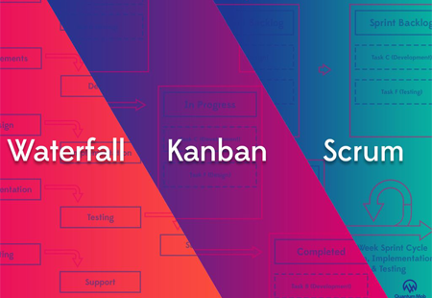
Методології розробки
Методології розробки - це набори правил, ролей та основних завдань, якими керуються при створенні ПЗ.
Методології забезпечують структурований підхід до створення програми, визначають етапи роботи та задають обов'язки команди розробників.
Найпопулярніші методології - Waterfall, Agile, Scrum, Lean і Prototype. Менш популярні (але корисні) - XP, RAD та FDD.
У кожного підходу свої плюси та мінуси. Вибір залежить від особливостей компанії та команди — і, звісно, ​​для досягнення кращого результату варто знати сильні та слабкі сторони обраного підходу.

Slide 2
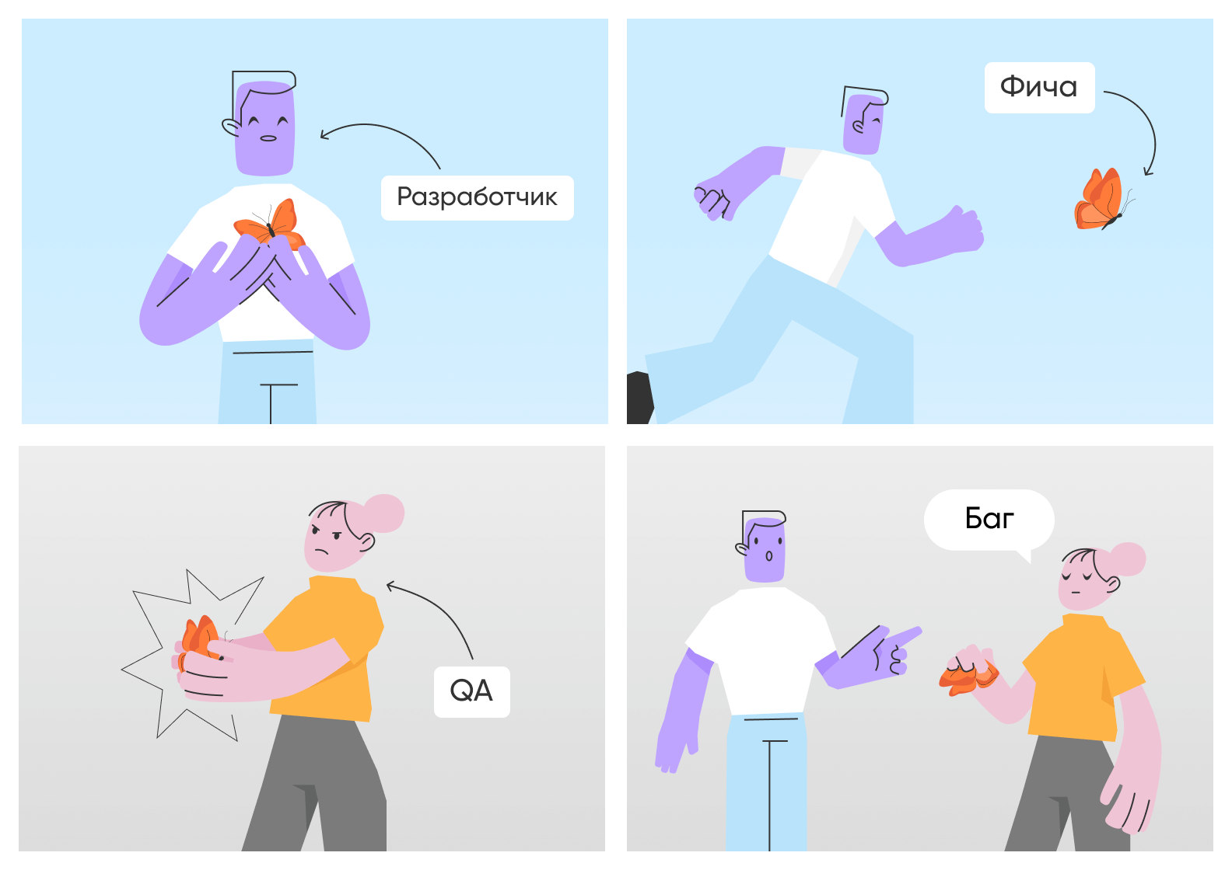
Що таке методології розробки програмного забезпечення?
Методологія розробки - це набір принципів, ролей та практик, що регулюють процес створення програми. Вони передбачають ретельне планування життєвого циклу розробки. Але є важлива особливість – вони не прописують конкретних технічних моментів реалізації.
Методології враховують управління проектом, співробітництво та комунікацію, а не технічні деталі, такі як вибір мови програмування чи бази даних. Команди використовують їх, щоб працювати послідовно, випускати продукти точно вчасно та уникати непорозуміння між членами команди. Якщо використовувати методологію, то можна уникнути таких ситуацій.

Slide 3
Топ-8 методологій розробки ПЗ
Методологія | Кому підходить | Плюси | Мінуси
Waterfall | Проекти будь-якого масштабу | Чіткі структура та документація проекту | Важко адаптувати, обмежена участь власника продукту
Agile | Проекти будь-якого масштабу | Гнучкість, колаборація із власником продукту | Потребує досвідчених розробників, менше документації
Scrum | Невеликі та середні проекти | Прозорість, регулярний фідбек | Складно використовувати у великих проектах, жорсткі ролі
Lean | Невеликі та середні проекти | Ефективність, усунення зайвих деталей | Може не вистачати структури, не підходить для великих проектів
Prototype | Проекти з високим ступенем невизначеності | Швидка валідація, ранній зворотний зв'язок | Може зайняти багато часу та зажадати кілька ітерацій
XP ( Екстремальне програмування ) | Невеликі та середні проекти | Упор на якість та постійне вдосконалення | Може вимагати багато ресурсів. Швидкий темп роботи
RAD (швидка розробка додатків) | Невеликі та середні проекти | Прискорена технологія, залучення власника продукту | Ризиковано при реалізації складних проектів, не підходить для великих проектів
FDD (Feature-Driven Development) | Середні та великі проекти | Акцент на функції. Легко масштабувати | Може не підійти для невеликих проектів, вимагає експертизи в області

Slide 4
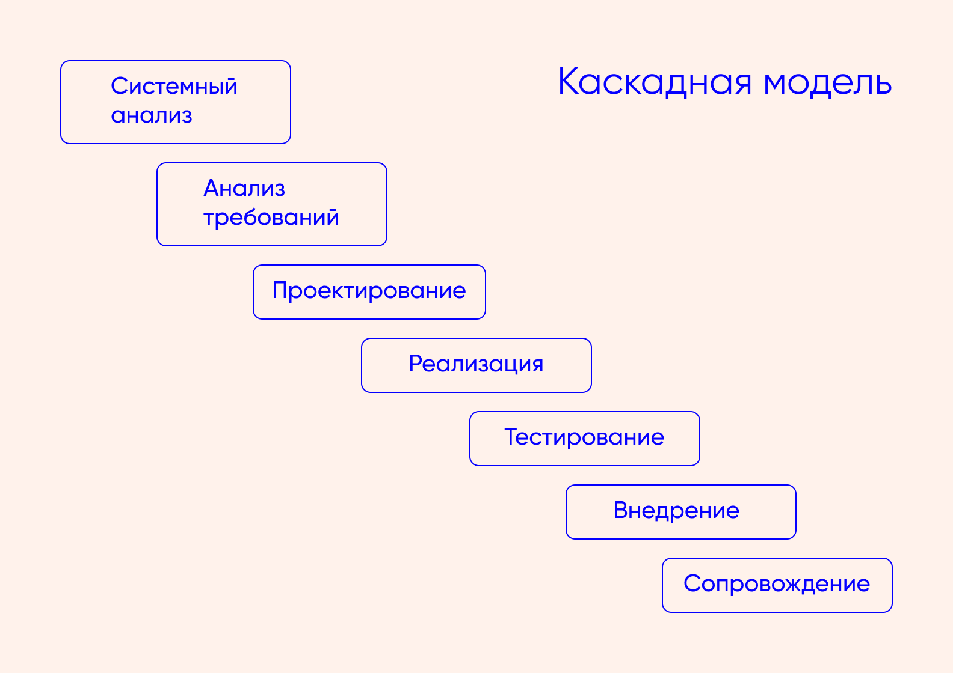
Методологія Waterfall (каскадна або водоспадна модель)
Водоспадна модель розробки – це лінійний підхід до розробки програмного забезпечення. Вона характеризується суворим, структурованим процесом. Основний принцип – кожен етап проекту має бути завершений до початку наступного. Як правило, модель складається з наступних етапів розробки: системного аналізу, аналізу вимог, проектування, реалізації, тестування, впровадження та супроводу.
Ця методологія підходить для добре продуманих проектів, у яких вимоги суворо зафіксовані та навряд чи сильно зміняться у процесі розробки. Вона пропонує чіткі рамки проекту, що полегшує управління ресурсами та розподіл часу.

Slide 5
Плюси
Ця методологія добре підходить для проектів із суворими та зрозумілими вимогами.
Може застосовуватися для проектів будь-якого масштабу – від невеликих до великих.
Багато уваги приділяється ретельному документуванню кожного етапу розробки.
Водоспадна модель проста, чітка та зрозуміла. Її легко впровадити у робочий процес завдяки простим фазам, які йдуть строго по порядку.
Мінуси
Недостатньо гнучкості. Після завершення будь-якого етапу важко повернутися назад і внести зміни, не порушуючи наступних етапів.
Може бути проблематично застосовувати у проектах, де потрібні ітерації та частий зворотний зв'язок від власника продукту.
Передбачає обмежену залученість власника продукту, оскільки він бере участь у проекті переважно на початку та наприкінці його реалізації.
Фаза тестування настає наприкінці проекту, тому проблеми та помилки можуть бути виявлені не відразу – а усувати їх буде дорого та складно.

Slide 6
Кому підходить
Водоспадна модель найкраще підходить для проектів з ясною кінцевою метою та чітко визначеними вимогами, які навряд чи зміняться у процесі розробки. Вона добре працюватиме, якщо технології, інструменти та процеси добре налагоджені і не змінюються. Методологія може бути ефективна при реалізації великомасштабних проектів, які потребують планування та документації.
Однак ця модель не дуже добре підходить для проектів з мінливими цілями та термінами. Вона недостатньо гнучка, тому щось змінити після завершення одного з етапів може бути складно. Водоспадна модель не підійде проектам, пов'язаним із дослідженнями, експериментами та інноваціями — вони часто вимагають правок та доопрацювань.

Slide 7
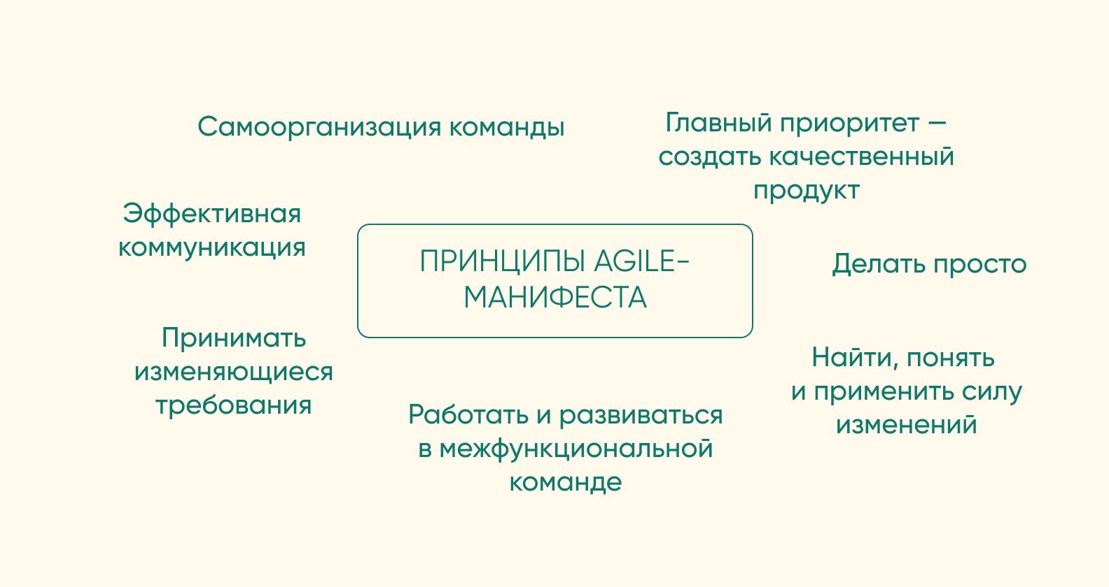
Методологія Agile (гнучка методологія розробки)
Методологія Agile – це популярний підхід, у якому основна увага приділяється гнучкості, співпраці та оптимізації процесів для реалізації якісного проекту. Це ітеративний підхід, і пріоритет у ньому віддається зворотного зв'язку від власника продукту та адаптації до вимог, що змінюються. Цикл розробки програмного забезпечення з Agile-методології можна розбити на шість етапів: планування, проектування, розробка, тестування, розгортання та обслуговування.

Slide 8
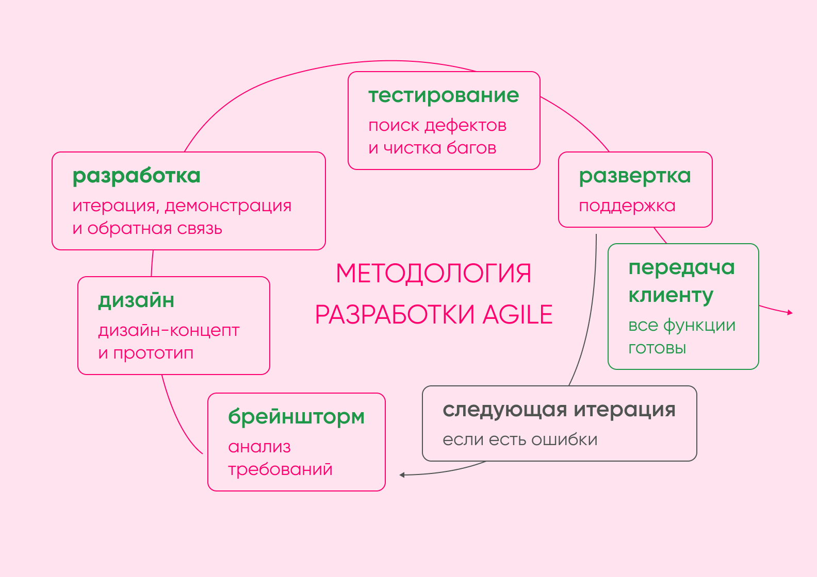
У рамках Agile проект ділиться на невеликі забіги (спринти), тривалість яких зазвичай становить 2-4 тижні.
Цей підхід до розробки широко поширений як в IT-індустрії, так і в інших галузях - в управлінні проектами, розробці продуктів і навіть проектах, не пов'язаних з IT. Організації часто адаптують принципи Agile під свої потреби.

Slide 9
Плюси
Власник продукту бере участь у всьому процесі розробки програмного забезпечення, дає зворотний зв'язок і допомагає визначити напрямок розвитку проекту.
Agile-методологія враховує, що вимоги та пріоритети можуть змінюватися в ході проекту. Це дозволяє вносити корективи наприкінці кожного спринту.
Методологія сприяє співпраці між командами. Розробники та дизайнери працюють у тісному контакті, спілкуються між собою та колективно приймають рішення.
Забезпечує тестування та оцінку якості протягом усього процесу розробки, а не лише наприкінці. Це допомагає усувати помилки на ранніх етапах та швидко створювати якісне ПЗ.
Документація цінується, але вона не така важлива, як розробка якісної програми, яка представлятиме цінність для користувача.
Мінуси
Гнучкий характер моделі ускладнює оцінку термінів та вартості розробки на етапі планування.
Щоб усе пройшло гладко, для реалізації Agile-проектів потрібна команда, яка має досвід спільної роботи.
Для деяких проектів потрібна докладна документація — це може бути потрібне для дотримання нормативних вимог. Короткою документацією недостатньо.
Перехід на Agile може зустріти опір з боку команди розробників та керівництва, які звикли до традиційних методологій.

Slide 10
Кому підходить
Agile-розробка підходить для проектів, що потребують гнучкості та постійних оновлень – наприклад, стартапів. Вона може стати найкращим вибором для тих випадків, коли важлива здатність до швидкої адаптації через мінливі вимоги. Вона також ідеально підходить для проектів, які передбачають інновації та експерименти. Що стосується розміру команди, то методологія Agile ефективна для малих та середніх команд, які можуть тісно співпрацювати та швидко приймати рішення.
Однак Agile може не підійти для команд, які не потребують колаборації та комунікації. Методологія не підходить для великих проектів, які потребують жорсткої структури та великої кількості документації. Не підходить цей метод і для проектів з недостатньою участю власника продукту, коли до нього неможливо додзвонитися, щоб отримати зворотний зв'язок, або просто немає на це часу.

Slide 11
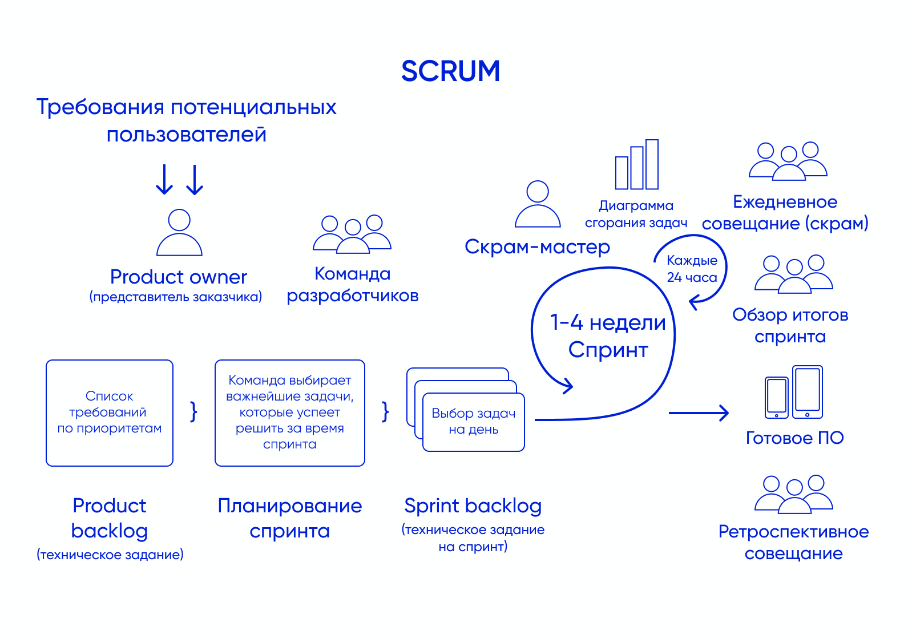
Методологія Scrum
Scrum – це система управління проектами, заснована на принципах Agile. Вона призначена для команд із десяти і менше людей. Вони поділяють роботу на невеликі завдання, які потрібно зробити протягом певного часу. Як і в Agile, ці часові інтервали називаються "спринти". Scrum сприяє самоорганізації команди: вони вирішують складні завдання, аналізують перемоги та поразки та покращують роботу.
Модель розробки програмного забезпечення Scrum побудована таким чином, щоб допомогти командам природним чином адаптуватися до мінливих умов ринку та потреб користувачів. Водночас короткі цикли дозволяють розробникам бути ефективнішими. Scrum забезпечує структуру, оптимізує розробку і залишається гнучким і враховує бажання власника продукту.

Slide 12
Плюси
Легко адаптувати до нестабільних вимог проекту, підходить для роботи у динамічному середовищі.
Продукт відповідає потребам власника завдяки його участі у проекті.
Процес роботи стає прозорим за рахунок регулярних зустрічей та видимого прогресу проекту. Це також полегшує спілкування між учасниками.
Часті тестування та аналіз допомагають виявити та усунути помилки на ранніх етапах розробки.
Мінуси
Методологія підходить лише для згуртованих досвідчених команд, тому що вона має на увазі постійну взаємодію всіх членів команди.
Може не підходити для проектів з фіксованими термінами чи бюджетом, оскільки підхід орієнтований гнучкість і адаптивність.
Може бути складною для впровадження та вимагати від команд проходження навчання, особливо при переході з водоспадної моделі.
Менеджери, які використовують Scrum, можуть зіткнутися з труднощами під час роботи з дуже великими та складними проектами.

Slide 13
Кому підходить
Scrum підходить для проектів, де потрібні гнучкість та спільна робота. Методологія добре показує себе, якщо вимоги та терміни змінюються або якщо на ринку жорстка конкуренція. Якщо власника продукту зацікавлений у процесі розробки і бере активну участь у ньому — наприклад, дає фідбек на кожному з етапів — такий проект отримає вигоду від клієнтоорієнтованості Scrum.
Однак Scrum може не підійти для проектів, які потребують суворого дотримання нормативних вимог, та проектів, у яких неможливо поставити навіть короткі тижневі цілі на спринт. Він також не підійде для проектів без чіткої ідеї та налагодженого пайплайну, а ще якщо у команді не вистачає ключових скіллів чи є конфлікти та інші проблеми.

Slide 14
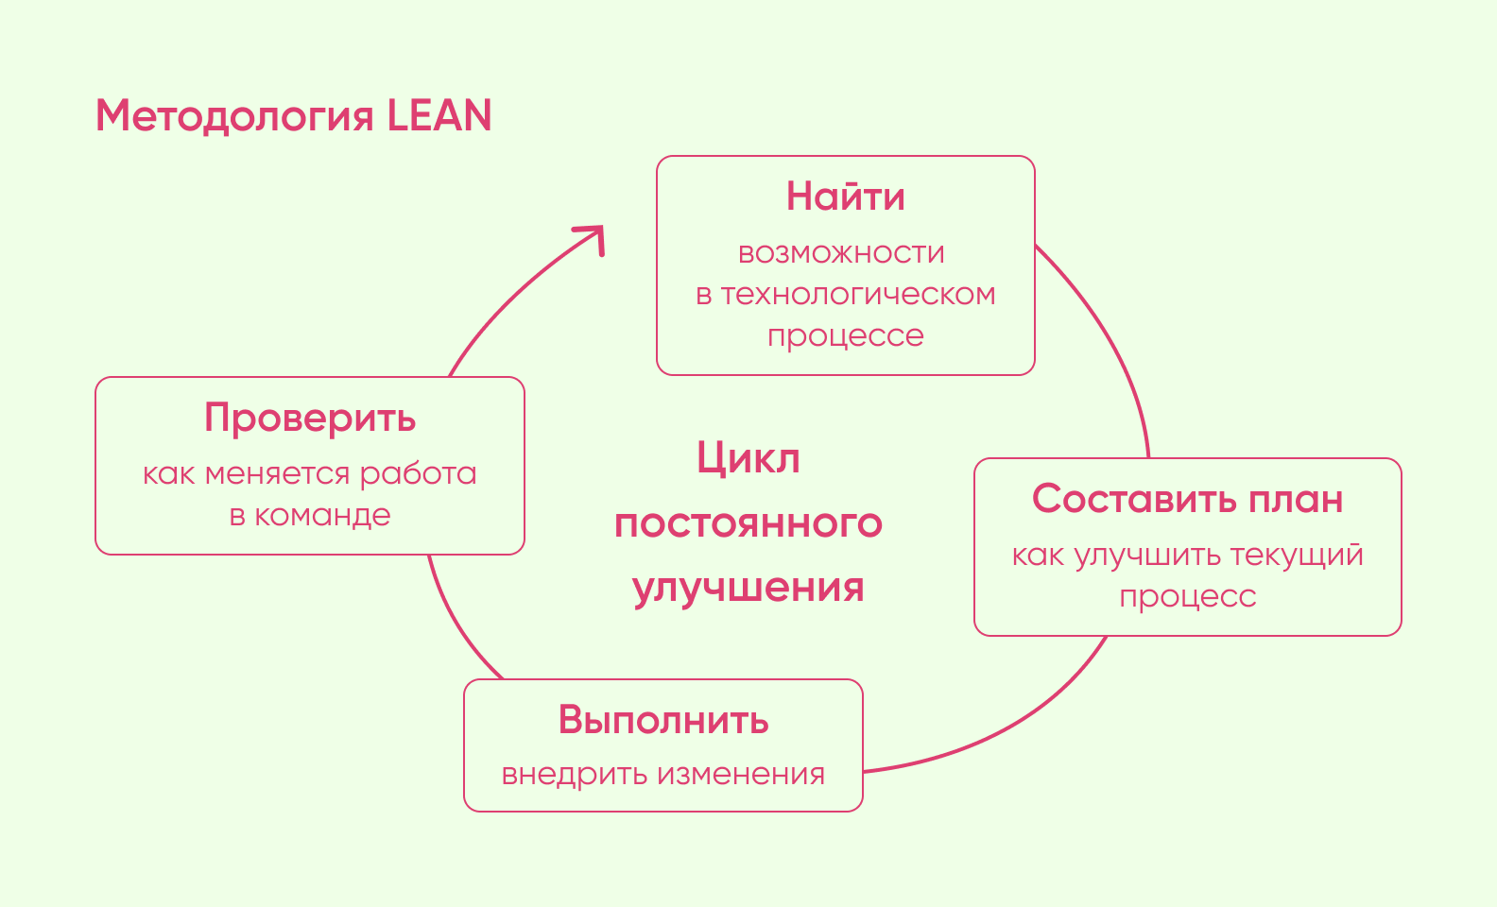
Методологія Lean (ощадна розробка)
Бережлива технологія - ще одна методологія розробки на базі Agile. Вона спрямована на підвищення ефективності за рахунок того, що все зайве забирається з процесу. Розробники наголошують тільки на тому, що необхідно, уникають непотрібної роботи і тим самим підвищують якість продукту.
Якщо прибрати завдання та дії, які не приносять реальної користі, члени команди досягають оптимальної ефективності. В даному випадку до «непотрібного» можна віднести додаткові функції, надлишковий код, неефективні процеси та надмірну бюрократію. Проект поділяється на невеликі завдання, які можна закінчити швидко. Це скорочує час роботи та спрощує зворотний зв'язок.

Slide 15
Плюси
Ощадлива розробка спрямована на усунення зайвих деталей та оптимізацію процесів. Це допомагає підвищити ефективність та знизити витрати ресурсів.
Гарантує, що результат роботи відповідає потребам та перевагам власника продукту. Активний фідбек перших користувачів також підвищує якість програмного забезпечення.
Бережлива розробка адаптується до вимог користувачів і умов ринку, що змінюються.
Виконання невеликих завдань та здавання проекту точно вчасно дозволяють прискорити запуск та скоротити час виходу на ринок.
Мінуси
Як і з іншими Agile-методологіями, з Lean-розробкою можуть виникнути проблеми з керуванням навантаженням, якщо немає суворої вимоги щодо обсягу роботи.
Від власника продукту будуть потрібні регулярні правки та зворотний зв'язок, а це може виявитися складним завданням.
У великих проектах можуть виникнути проблеми з повною реалізацією принципів Lean-розробки.
Підхід ґрунтується на мінімальному документуванні, це може не підійти для галузей або проектів, які потребують детальної документації.

Slide 16
Кому підходить
Методологія ощадливої ​​розробки підходить для невеликих та середніх проектів, де найважливіше завдання – створити цінний для користувача продукт та мати можливість швидко вносити зміни. Вона також добре підходить для проектів, які потребують високого рівня взаємодії та постійного вдосконалення. А ще Lean-розробка хороша в тих випадках, коли важливо оптимізувати процес розробки та досягти максимальної ефективності.
Однак ощадлива технологія може не підійти для високорегульованих галузей або великих проектів із жорсткими вимогами. Цей метод розробки також може виявитися невдалим вибором для проектів, які потребують структурованого підходу до менеджменту або довгострокового планування.

Slide 17
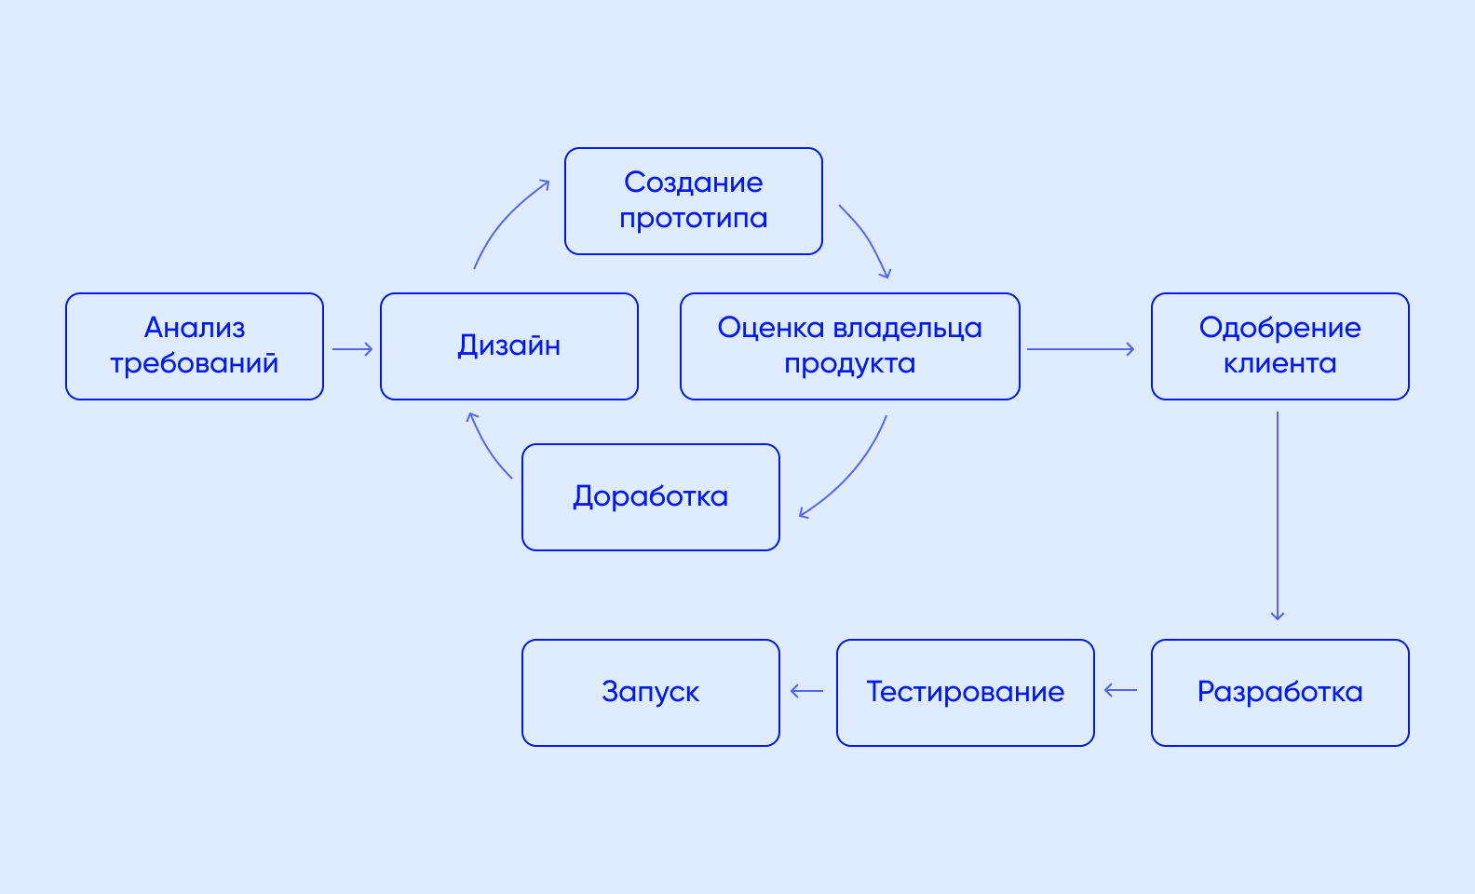
Створення прототипу (Prototype model)
Створення прототипу (Prototype model) це ітеративний підхід до розробки ПЗ. Він припускає, що команда створить робочу модель (прототип) перед тим, як розпочне розробку кінцевого продукту. Цю модель розробки ПЗ застосовують для тестування та перевірки бізнес-ідей.
Прототипування дозволяє власнику продукту на ранньому етапі побачити інтерфейс та функції програми. Візуалізація допомагає прояснити ідеї, які інакше залишаться абстрактними. Хоча створення прототипу додає ще один етап до проекту, у довгостроковій перспективі це може прискорити розробку. За чіткими вимогами та дизайном команда працює ефективніше.

Slide 18
Плюси
Прототип дозволяє показати власнику продукту дизайн та функції програми на ранніх стадіях розробки. Стає простіше уточнювати завдання та вносити виправлення.
Прототипи допомагають виявити та вирішити проблеми до того, як команда інвестує багато сил у розробку. Це знижує ризик змін на наступних етапах.
Можна швидко отримати зворотний зв'язок від користувачів та членів команди. Візуальне подання також знижує ризик нерозуміння.
Мінуси
Створення прототипів може тривати багато часу, особливо у складних додатків. Розробка кількох версій теж не швидкий процес.
Прототипи не повністю відображають функції кінцевої програми, що може призвести до розходження між очікуваннями та реальністю.
Розробка та підтримка прототипів може вимагати додаткових ресурсів, у тому числі оплати праці команди.

Slide 19
Кому підходить
Розробка програми з прототипу підходить для проектів із великою кількістю невідомих, коли команді розробників необхідно працювати над демо-версією кінцевого продукту. Це ідеальний варіант, коли не потрібна докладна документація та основна увага приділяється зворотному зв'язку.
Однак такий підхід може не підійти для проектів із фіксованими термінами та орієнтацією на дотримання нормативних вимог. Він також може бути надлишковим для простих проектів з детально прописаними завданнями.

Slide 20
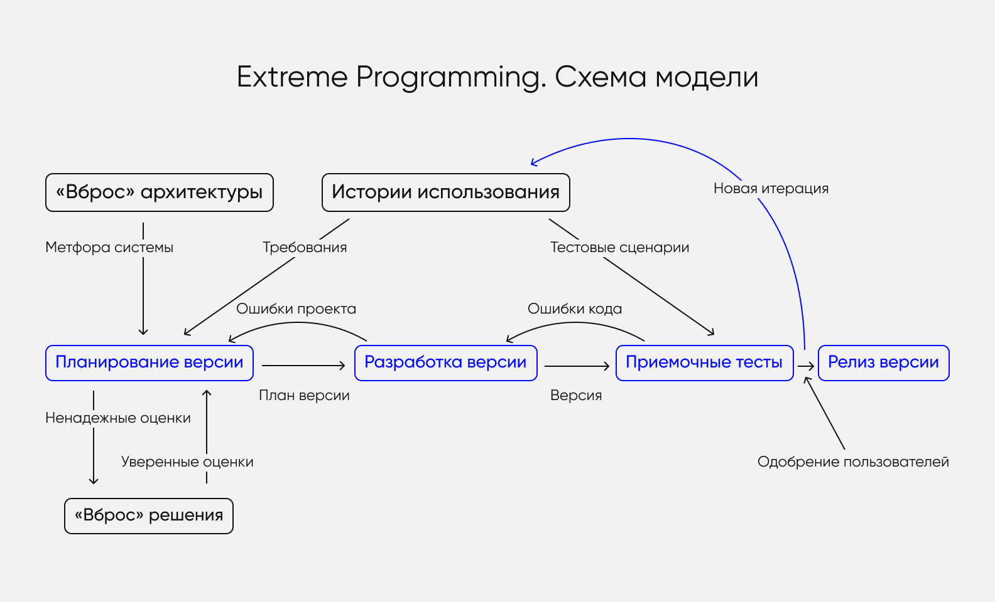
Екстремальне програмування (XP)
Екстремальне програмування - це також методологія на базі Agile. Для неї характерні командна робота, спілкування та швидкий фідбек. XP вважається однією з найрадикальніших форм Agile і дуже відрізняється від інших підходів.
XP наголошує на клієнтоорієнтованості і спонукає розробників ПЗ творчо підходити до роботи. Важливу роль екстремальному програмуванні грають тестування і перевірка якості коду. Це потрібно для того, щоб уникнути помилок і в найкоротший термін запустити якісне програмне забезпечення.

Slide 21
Плюси
Проекти з використанням XP короткі - зазвичай вони тривають лише кілька місяців. Це з тим, кожен етап здається швидко.
Підхід забезпечує передбачуваний та прозорий процес розробки.
Команда працює спільно для досягнення поставленої мети в стислий термін. Це дозволяє налагодити спільну роботу та швидко адаптуватися до зміни вимог.
Велика увага приділяється тестуванню, експертній оцінці та перевірці якості коду, що знижує ризик помилок.
Мінуси
Найголовніше в екстремальному програмуванні - етап розробки (створення коду), він може перевернути на себе всю увагу. Через це нерідко страждає дизайн.
Вимагає великої завзятості, творчого підходу та нестандартного мислення, щоб привести програму у відповідність до потреб користувачів.
Передбачається, що на початку проекту власник продукту не має чіткого уявлення про результат.

Slide 22
Кому підходить
XP підходить для невеликих та середніх проектів – наприклад, коли потрібно регулярно отримувати від кінцевих користувачів зворотний зв'язок та підтримувати високий рівень взаємодії між членами команди. Він найкраще підходить для проектів, орієнтованих створення програм високої якості. А ще XP може стати добрим вибором для тих, хто хоче скоротити адміністративні витрати.
Однак XP може виявитися не найкращим варіантом для проектів у високорегульованих галузях або проектів з жорсткими, які не підлягають обговоренню вимогами. Він може не підійти для проектів з фіксованими термінами, де важливими є документування кожного етапу та ретельне планування. Команди, які звикли до водоспадної моделі, можуть не прийняти XP, наприклад, через парне програмування та часті зустрічі з власником продукту.

Slide 23
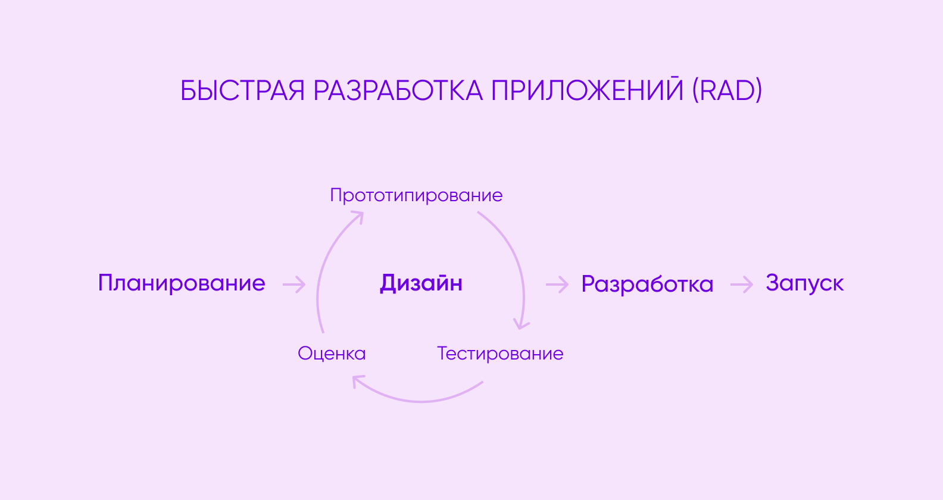
Швидка розробка програм (RAD)
Швидка розробка додатків – це ітеративна методологія, при використанні якої важливо розробити продукт швидко та, якщо необхідно, створити кілька прототипів. Метод Rapid Application Development (RAD) заснований на зворотному зв'язку від користувачів та спільної роботи всіх членів команди, що дозволяє прискорити виконання проекту та уникнути проблем після запуску.
Працюючи за моделлю RAD, команда використовує інструменти та фреймворки швидкої розробки і зазвичай спирається на візуальні середовища розробки – вони допомагають створювати програмне забезпечення у найкоротші терміни. У рамках цієї моделі розробки програмного забезпечення продукт регулярно тестують. І взаємодія з користувачами допомагає зробити так, щоб очікування та реальність збіглися.
Є ще метод розробки динамічних систем (DSDM), заснований на принципах RAD. Методологія спрямовано швидке та ефективне виробництво товарів. Багато в чому вона схожа на SCRUM та XP, тому ми не стали її описувати докладно.

Slide 24
Плюси
Дозволяє прискорити цикли розробки, отже, наблизити час виходу на ринку.
Програма відповідає потребам власника продукту, тому що команда регулярно спілкується з ним і показує проміжні результати. Це знижує ризик подальших змін.
Добре адаптується до змін та дозволяє враховувати нові побажання власника продукту в ході проекту.
Легше виявляти та усувати проблеми на ранніх стадіях, скорочується час та витрати на розробку.
Мінуси
RAD може не підійти для великих і складних проектів, де важливо суворо дотримуватись нормативних вимог.
Без суворого контролю за ітерацією можуть призвести до того, що проект перевищить запланований масштаб.
Ефективність моделі залежить від наявності інструментів і фреймворків швидкої розробки, а також досвідчених розробників.
В умовах обмежених ресурсів дана методологія розробки може виявитися неефективною та недоцільною.

Slide 25
Кому підходить
RAD зручний для розробки невеликих та середніх проектів у стислий термін. Він добре підходить для проектів, які вимагають швидкого створення прототипів та перевірки ідей. RAD підійде для проектів з нечіткими вимогами, які потребують зворотного зв'язку від користувачів та подальшої адаптації.
Однак, RAD може не підійти для проектів з обмеженими ресурсами. Коли члени команди паралельно зайняті іншими проектами, їм не вистачить часу працювати за RAD. Дуже великі та складні проекти можуть не витримати швидких ітерацій — їм потрібен структурований підхід. Проекти у високорегульованих галузях можуть зіткнутися з труднощами при впровадженні RAD.

Slide 26
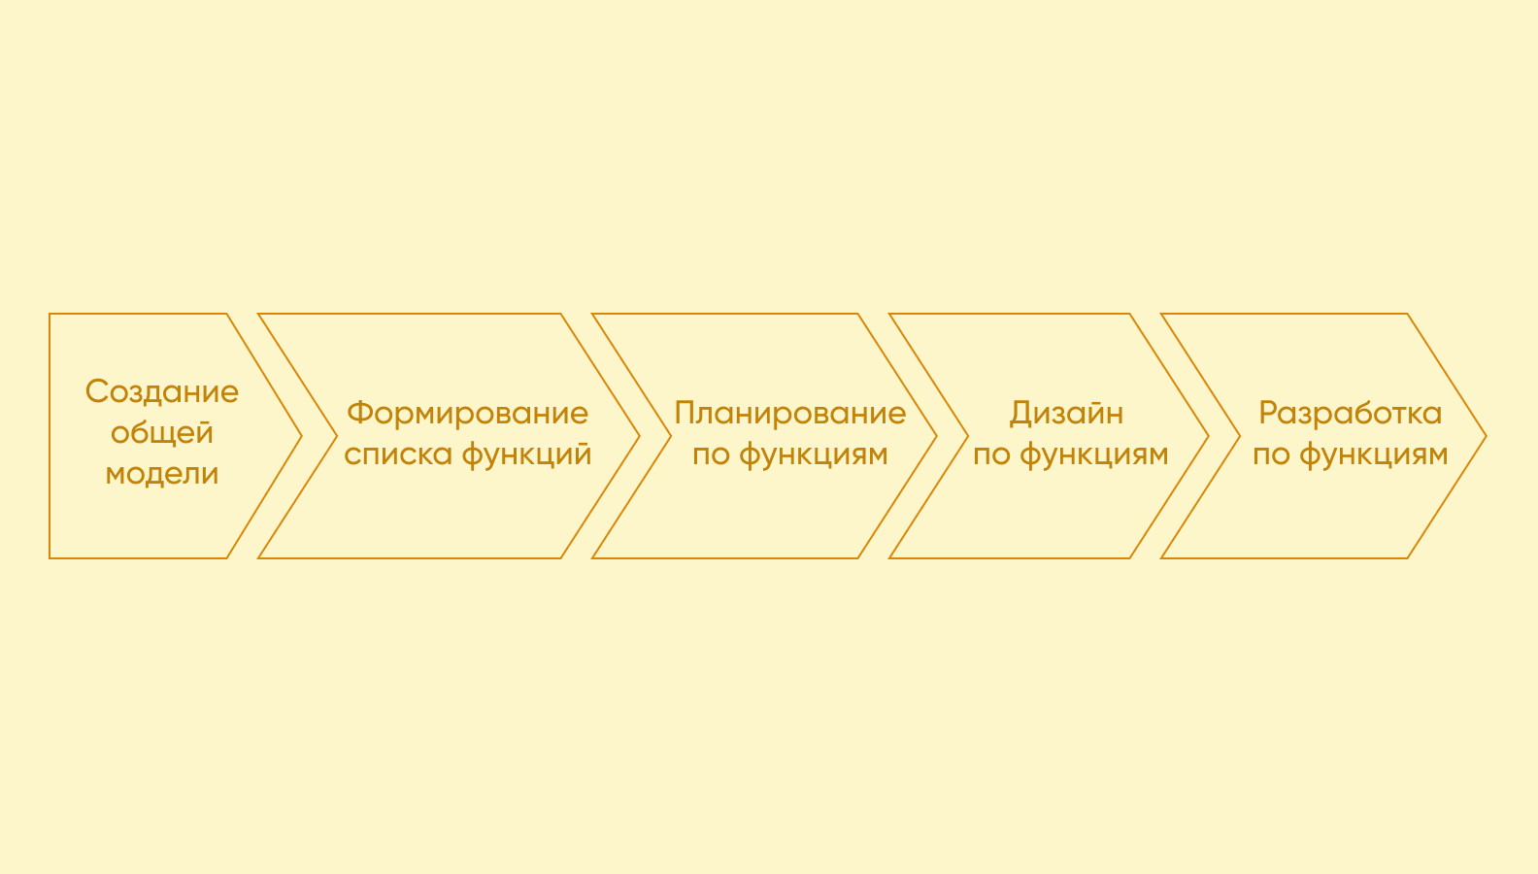
Функціонально-орієнтована технологія (FDD)
Функціонально-орієнтована технологія (Feature Driven Development, FDD) - це гнучка методологія, також заснована на принципах Agile. Вона спрямована створення невеликих функцій чи функціональних блоків. FDD - ітеративна та інкрементальна (покрокова) методологія, і її мета - швидко отримати відчутні результати.
Є п'ять основних етапів розробки в рамках FDD: створення загальної моделі, формування списку функцій, планування за функціями, дизайн за функціями та розробка за функціями. FDD передбачає звітність на всіх етапах для відстеження прогресу та фіксування результатів. Зазвичай методологія використовується у великомасштабних проектах.

Slide 27
Плюси
Використовуючи FDD процес розробки можна легко підлаштувати під вимоги власника продукту. Методологія дозволяє швидко реагувати за зміни пріоритетів.
Функціонально-орієнтована технологія наголошує на швидке створення основних функцій.
Включає ефективні методи управління проектами, наприклад використання обмежених за часом циклів розробки. Це дозволяє забезпечити досягнення поставленої мети.
Мінуси
Не дуже добре підходить для невеликих проектів та для проектів, в яких працює лише один розробник.
Найменшою мірою, ніж інші Agile-підходи, орієнтована на безпосередню участь власника продукту.
Велика відповідальність лягає на плечі головного програміста, який повинен виконувати функції координатора, провідного дизайнера і наставника для нових членів команди.

Slide 28
Кому підходить
FDD підходить для команд, які шукають простий, масштабований, але структурований Agile-метод, що дає передбачувані результати. FDD зручний для власника продукту та заохочує докладну документацію. Він найкраще підходить для великих проектів, в яких все ж таки потрібна гнучкість.
Однак цей метод може не підійти для проектів, що вимагають лінійного підходу. FDD може внести зайву складність у невеликі проекти із простими вимогами. Проекти, орієнтовані на дослідження та вивчення нових технологій, теж не виграють від застосування функціонально-орієнтованої системи.

Slide 29
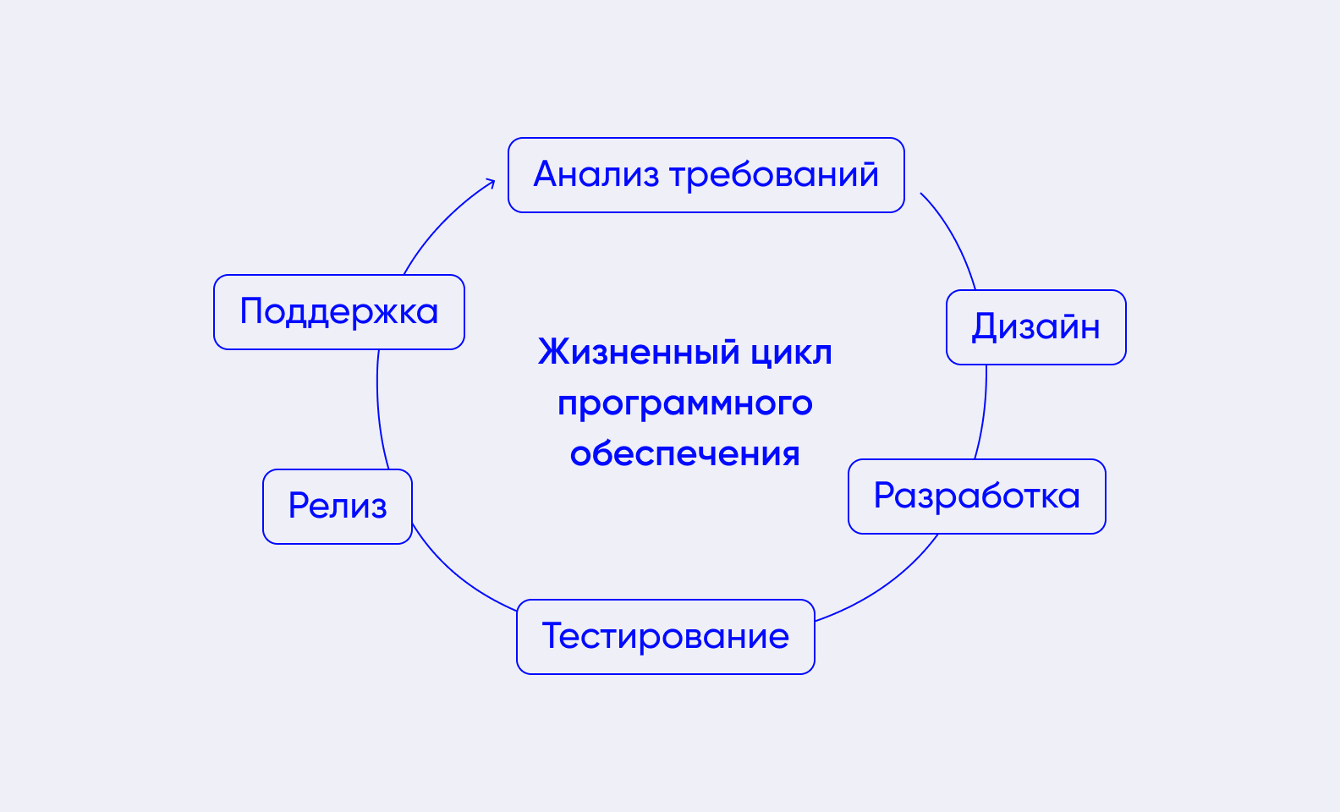
Підведемо підсумки
Ми розглянули вісім методологій розробки програмного забезпечення. Деякі з них підійдуть для масштабних проектів, а інші для тих, де важлива швидкість. Вибір методології залежить від вимог та обмежень конкретного проекту. Важливо зрозуміти плюси та мінуси кожної з них, щоб не помилитися.
Незалежно від того, яку методологію вибере ваша команда, життєвий цикл розробки програмного забезпечення залишиться однаковим і виглядатиме так:

Slide 30
Jira
Jira — это инструмент управления проектами, который помогает оптимизировать работу команды. Принцип работы сервиса похож на диспетчер задач в компьютере: с его помощью отслеживают запущенные процессы (проекты) и контролируют число ресурсов (сотрудников). В Jira проджект-менеджер грамотно распределяет сотрудников для выполнения задач и планирует работу. Например, если в работе уже четыре проекта, в которых задействованы все разработчики, значит, новый проект запускать не стоит, нужно дождаться завершения хотя бы одного.
У Jira есть бесплатная версия для команды до 10 человек, поэтому она популярна в небольших стартапах. Если команда больше, есть тариф Standard стоимостью $7 за одного пользователя. Он дает доступ к 250 ГБ хранилища и техподдержку в рабочие часы. В тарифе Premium стоимость одного пользователя $14, при этом он предоставляет неограниченный доступ к хранилищу и круглосуточную техническую поддержку. Оба тарифа дают возможность подключения до 20 000 пользователей и оплачиваются ежемесячно или ежегодно. Самая дорогая подписка — Enterprise — оплачивается только ежегодно и нужна, если есть особые пожелания к безопасности и масштабированию.

Slide 31
Agile-разработка с Jira
В Jira работают Samsung, Coca Cola, Visa, Dropbox и Audi. NASA использует Jira для создания ПО, которое управляет беспилотными исследовательскими аппаратами в космосе, например марсоходом Curiosity. Еще все эти компании придерживаются методологии Agile.
Agile — это гибкая система разработки, в которой сложные задачи разбиваются на итерации — небольшие этапы. После каждого из них команда постепенно выдает готовые части продукта, их тестируют и оценивают. Одну итерацию называют спринтом (англ. sprint — бег на короткую дистанцию). В конце спринта команда подводит итоги и ставит себе задачи на следующий.
Главные принципы Agile:
Люди и их взаимодействие важнее процессов и инструментов.
Работающий продукт важнее исчерпывающей документации.
Сотрудничество с заказчиком важнее согласования условий контракта.
Готовность к изменениям важнее следования первоначальному плану.

Slide 32
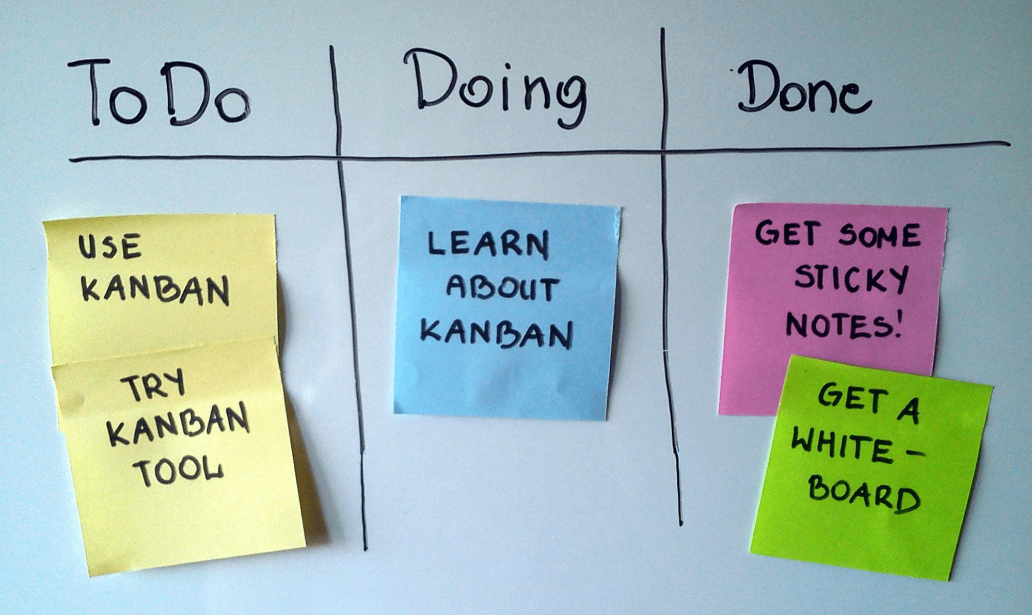
Есть два подхода к работе над проектом, основанные на Agile.
1. Методика Kanban — это способ визуализации задач с помощью досок, на которых задачи располагаются в соответствии со статусом. Стандартная канбан-доска делится на три колонки:
to do — список задач;
in progress — задачи, которые взяли в работу и выполняют;
done — завершенные задачи.
К этим колонкам можно добавлять другие. Например, между задачами в работе и завершенными поставить колонку с этапом тестирования. Такие доски используют для разных процессов — в команде маркетинга или при любой проектной работе.

Slide 33
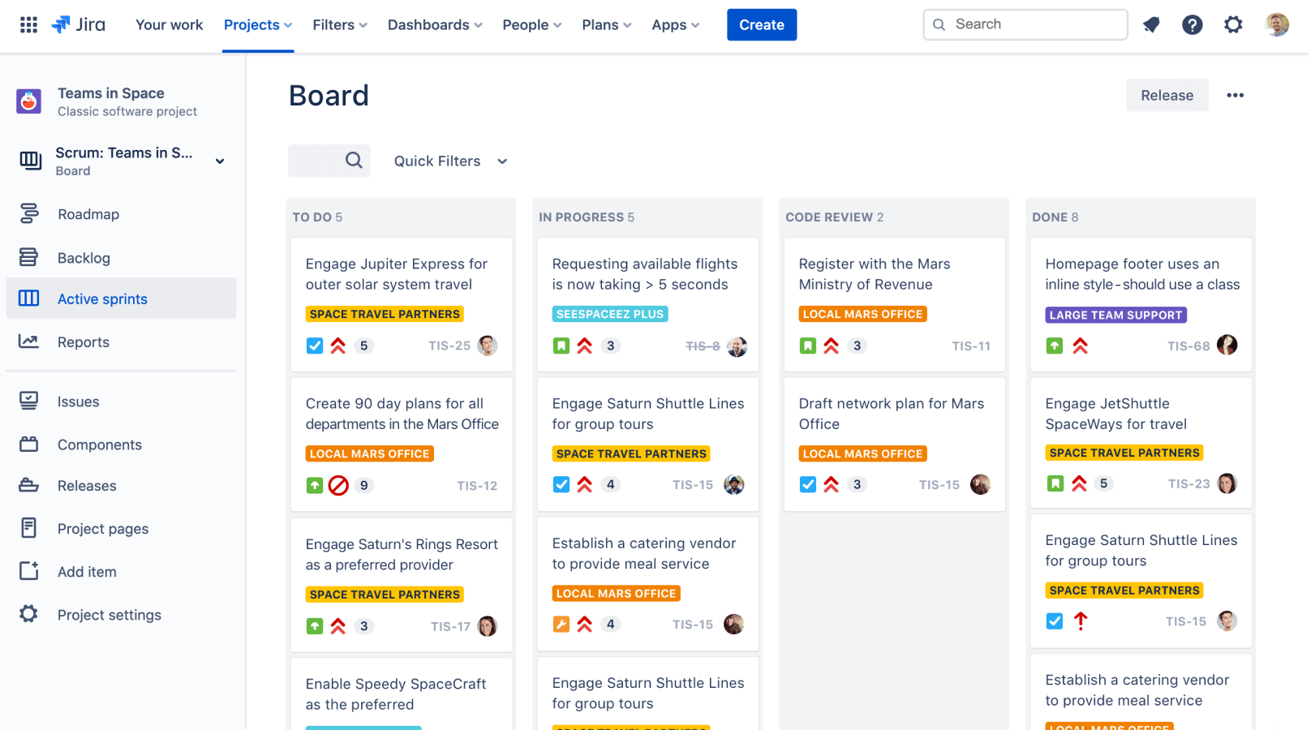
Есть два подхода к работе над проектом, основанные на Agile.
2. Методика Scrum — в ней собраны все принципы гибкой разработки: деление на спринты, взаимодействие в команде и с заказчиком, нацеленность на рабочий продукт. Для визуализации рабочего процесса в Scrum тоже используют доски, на которых отслеживается процесс разработки. Отличие от канбан-досок в том, что самую важную роль играют спринты и задача не может находиться в работе дольше, чем длится спринт. Доски бывают физическими — тогда команда перемещает задачи, переклеивая стикеры. Такую методику скрам-мастера рекомендуют для небольших команд, у которых все разработчики в одном офисе.

Slide 34
Для чего используют Jira
Этот инструмент создавали для отслеживания статуса задач и ошибок, но со временем его функционал расширился. Сегодня в Jira можно управлять процессом разработки от идеи до запуска готового продукта. Кроме IT-команд, ее используют маркетологи, аналитики, тестировщики и другие специалисты.
Для чего может помочь Jira:
Управление требованиями. Требования — это вводные данные для работы над проектом. Их пишут в отдельном документе вместе с заказчиком, чтобы не возникало разногласий в процессе работы, а разработчики могли на них ориентироваться. Чтобы изменить или составить требования для команды, используют Jira в сочетании с Confluence — инструментом для совместной работы. В нем можно создавать, обсуждать и редактировать документы.
Управление продуктами. Команды составляют в Jira дорожные карты — пошаговые планы масштабных проектов. Такие карты помогают наладить взаимодействие между отделами. Например, при грамотном управлении маркетологи могут планировать промокампанию параллельно с разработкой, а не ждать готового продукта. В дорожных картах не прописываются подробные задачи и методы выполнения, в них расставляются цели, приоритеты и обозначаются зависимости работы одного отдела от работы другого.
Управление проектами. Jira настраивается под проекты, поэтому такой инструмент полезен проджект-менеджерам. Можно визуально отследить путь каждой задачи от создания до результата: генерация идей и гипотез, создание прототипа, дизайн, согласование дизайн-концепта, разработка, создание контента, тестирование.

Slide 35
Как пользоваться Jira
Установка
Зайдите на сайт проекта и зарегистрируйтесь с помощью электронной почты, Slack, Microsoft или Google-аккаунта.
После регистрации придумайте имя проекта. Система рекомендует выбирать простое и понятное, например название компании, чтобы никто из команды его не забыл. Но нужно уникальное имя — некоторые уже могут быть заняты.
После регистрации инструменты для управления будут доступны.

Slide 36
Интерфейс
Внешне Jira похожа на любой другой таск-менеджер.
В верхней строке меню шесть вкладок:
Ваша работа (Your Work) — тут отображаются проекты конкретного члена команды, в которых он исполнитель.
Проекты (Projects) — вкладка с доступными досками команды, активными спринтами и отчетами о работе.
Фильтры (Filters) — таблица сортировки проектов по авторам, проектам, статусам и другим показателям.
Дашборды (Dashboards) — аналитические сводки по проектам.
Люди (People) — список профилей членов команды.
Приложения (Apps) — сторонние сервисы, которые интегрированы в Jira и расширяют ее функционал.

Slide 37
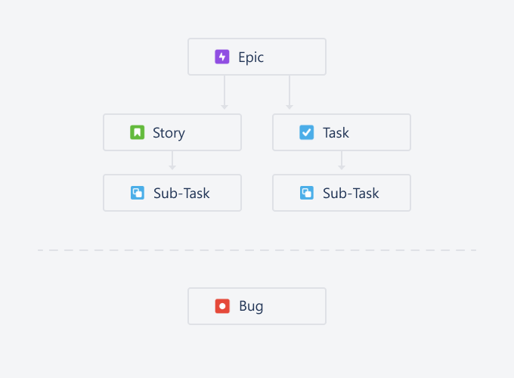
В рабочей области отображаются доски с колонками и задачи, которые в зависимости от статуса перемещаются между этими колонками. Есть несколько типов задач:
эпик (epic) — большая задача, которую нужно разделить на спринты;
история (story) — часть эпика, которую команда может решить за спринт;
задача (task) — часть работы, которую выполняет один или несколько членов команды;
подзадача (sub-task) — часть задачи;
баг (bug) — особая задача по исправлению ошибок в продукте.

Slide 38
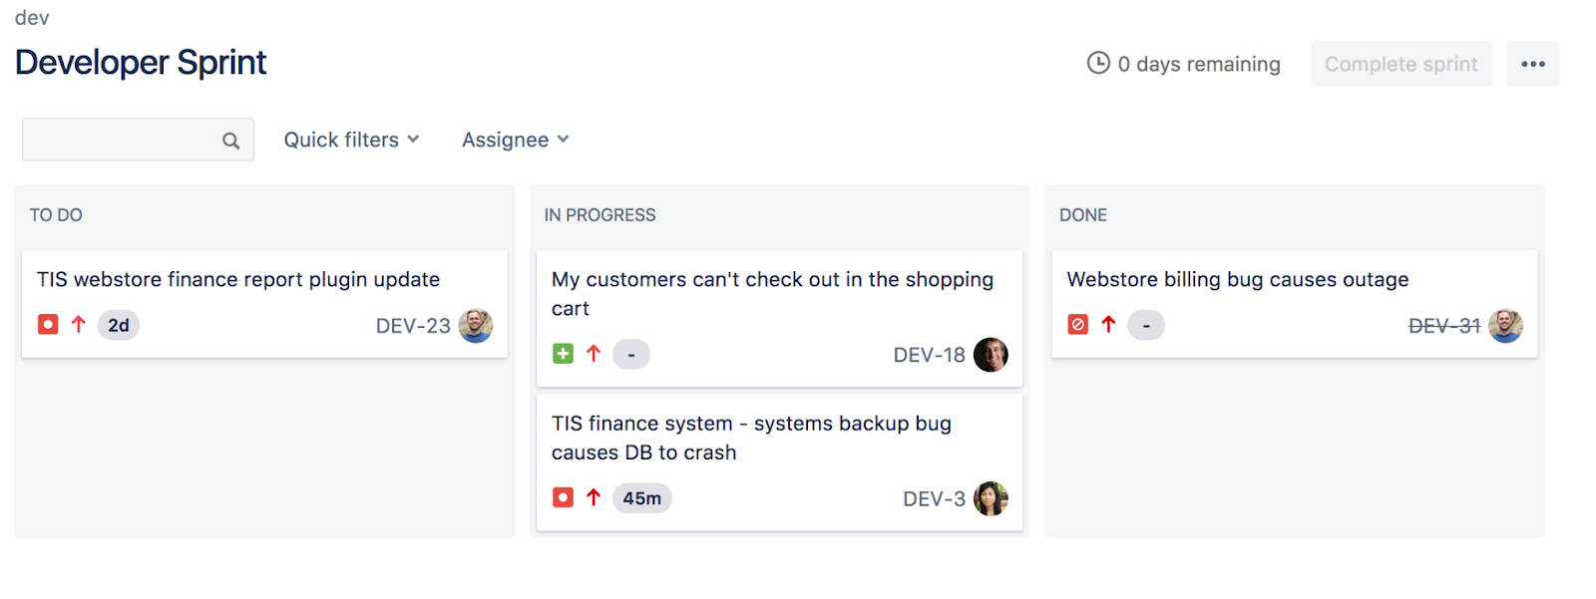
Боковое меню состоит из элементов управления проектами:
Доска (Board) — это вкладка, в которой хранятся доски проектов, доступных команде. Между ними переключаются с помощью кнопки «Вниз».

Slide 39
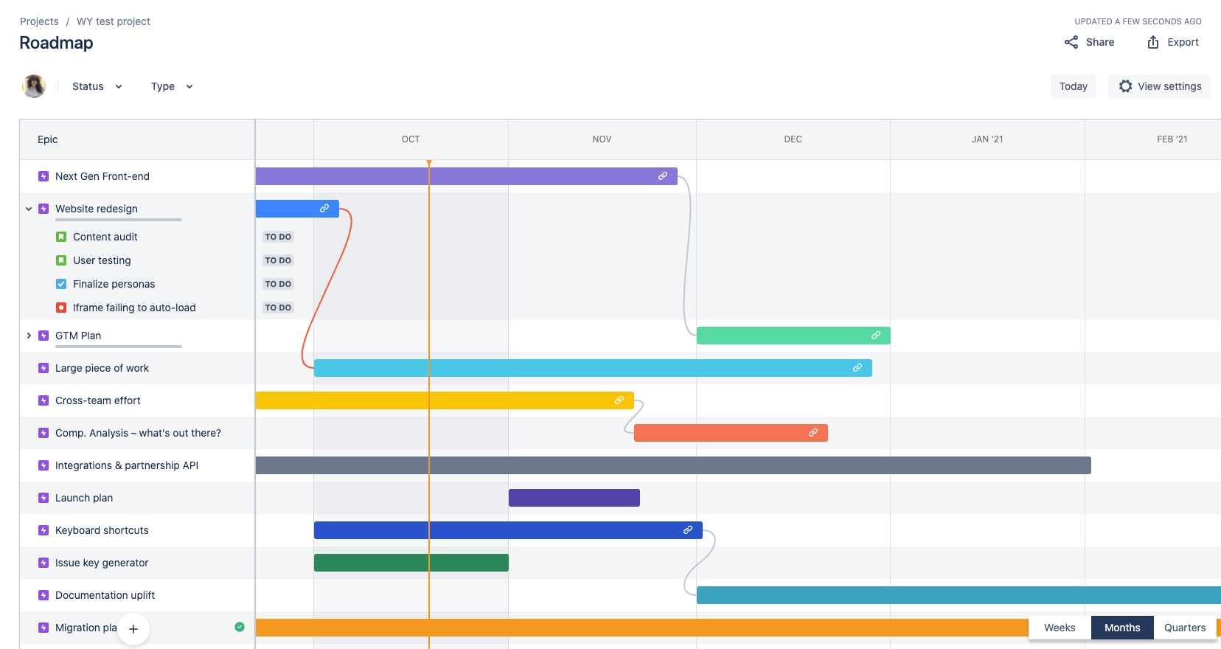
Дорожная карта (Roadmap) — трекер, с помощью которого выстраивается картина работы над проектом; в нем на линии времени отображаются этапы разработки до финального релиза.

Slide 40
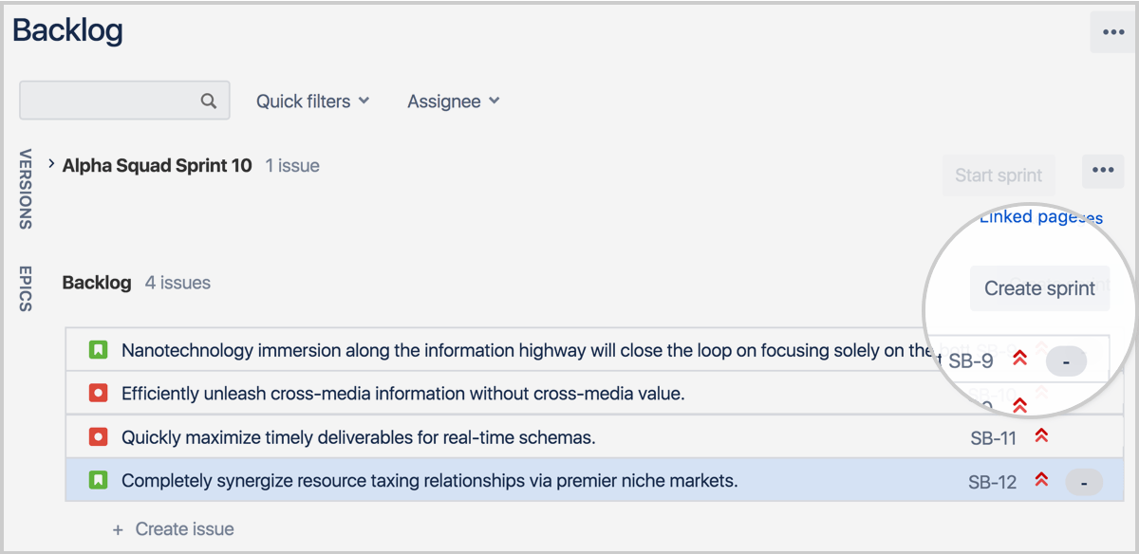
Бэклог (Backlog) — список рабочих задач, расставленных по приоритетам на основе дорожной карты: важные задачи — в начале списка, а менее приоритетные — в конце. Каждая задача в бэклоге — отдельный спринт.

Slide 41
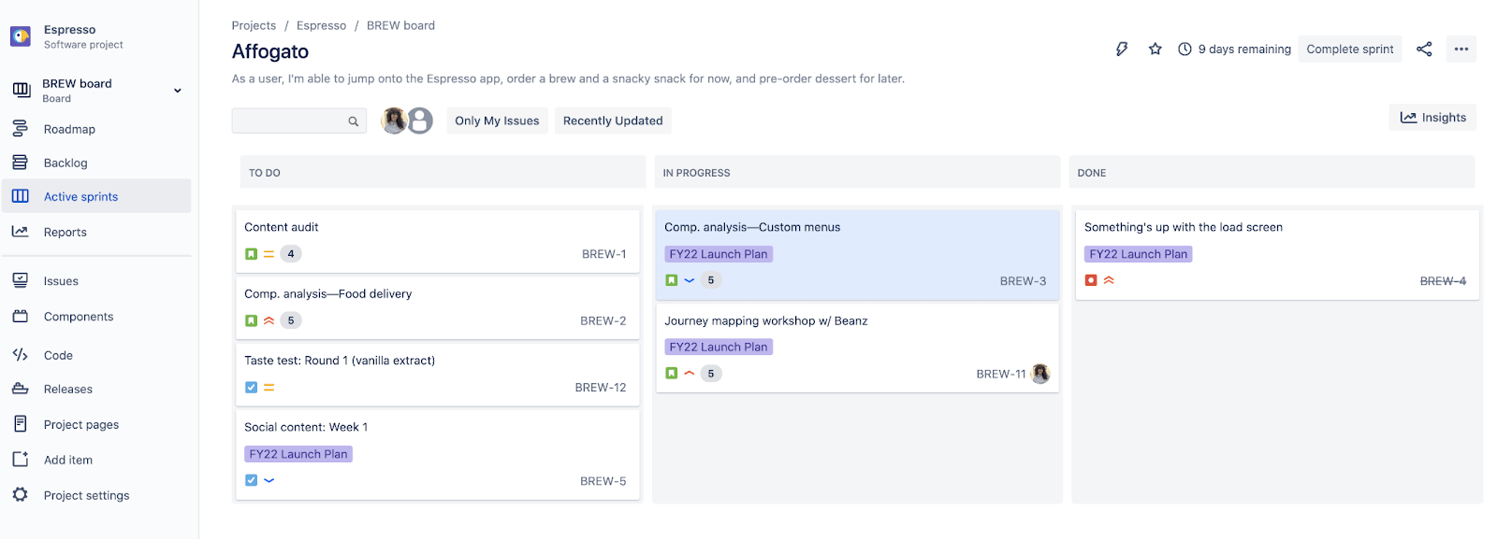
Активные спринты (Active sprints) — список спринтов (задач из бэклога), которые находятся у команды в работе.

Slide 42
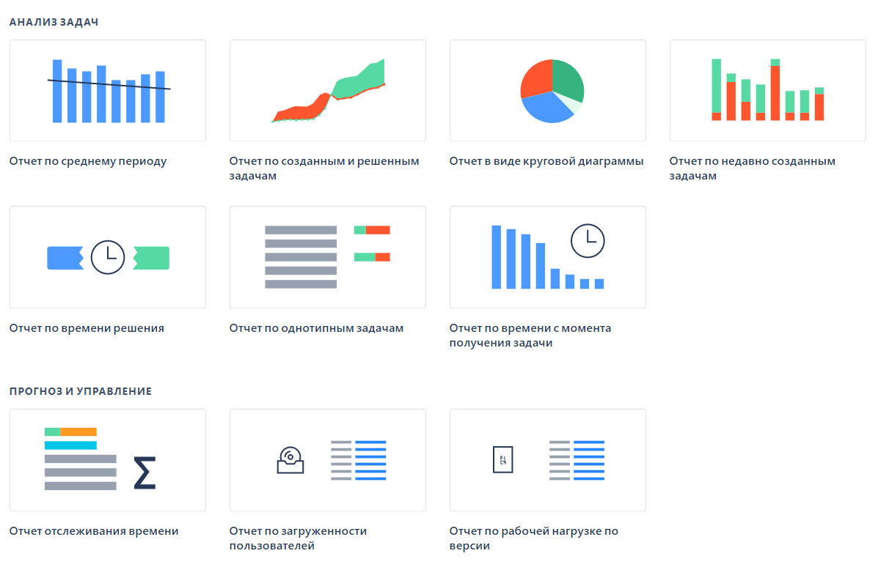
Отчеты (Reports) — в этой вкладке более 20 параметров: соотношение нагрузки на команду в спринтах, ее эффективность, длительность спринтов, прогресс проекта и прочее.

Slide 43
В нижней части бокового меню расположены компоненты проекта:
Задачи — вкладка с фильтрами задач по статусам, исполнителям и прочим параметрам.
Компоненты — среднее по величине звено между проектом и задачей: проект можно разбить на компоненты, а компоненты — на несколько задач.
Код — вкладка быстрого доступа к сервисам для хранения исходного кода проекта (GitHub, GitLab, Bitbucket).
Релизы — они же версии проекта; могут быть трех статусов «Выпущен», «Не издан» и «В архиве». Хранение версий помогает при возникновении проблем с продуктом, когда нужно узнать, как велась работа в предыдущих итерациях.

Slide 44
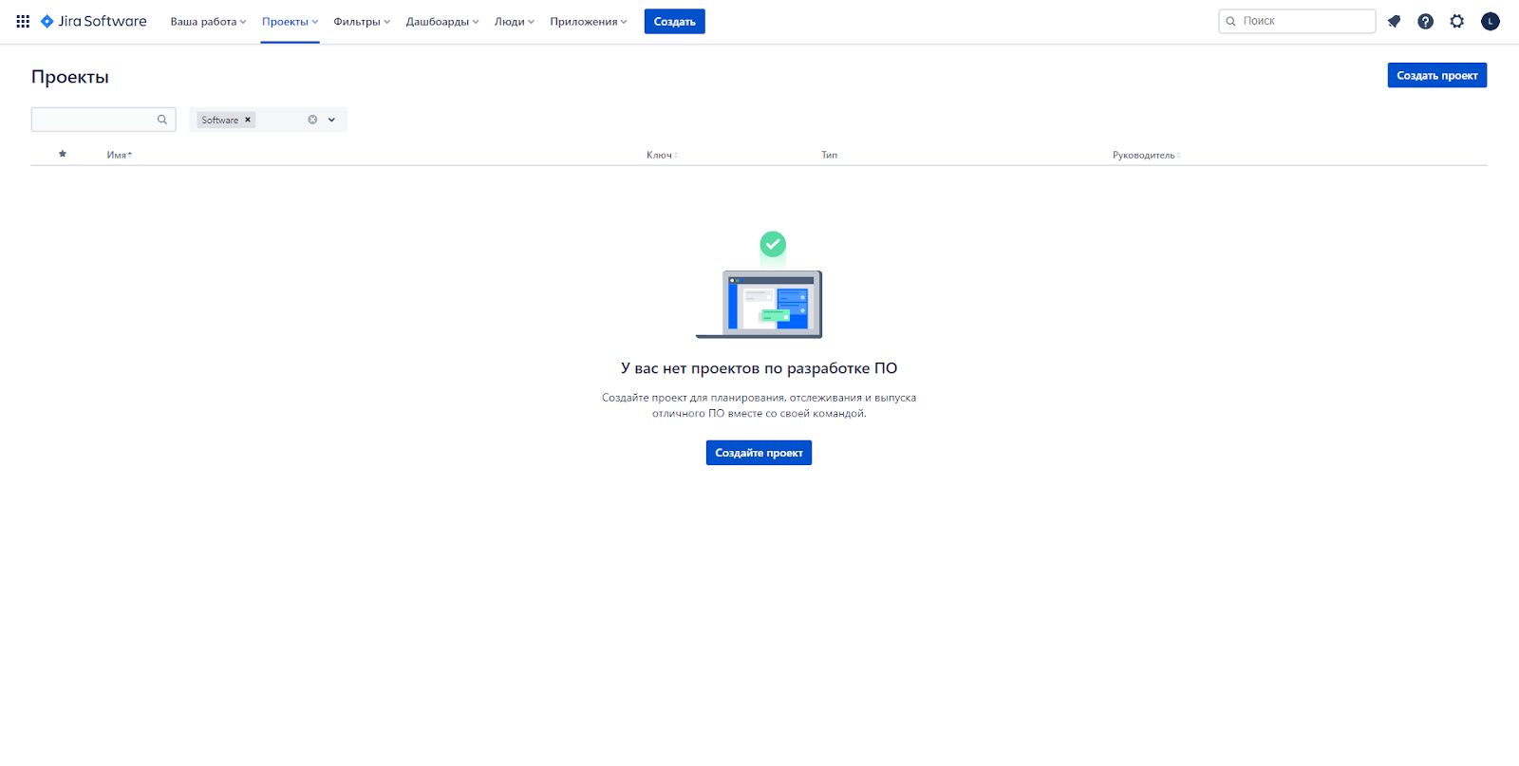
Создание первого проекта
После регистрации в Jira кнопка «Создайте проект» появится в рабочей области в самом центре экрана:

Slide 45
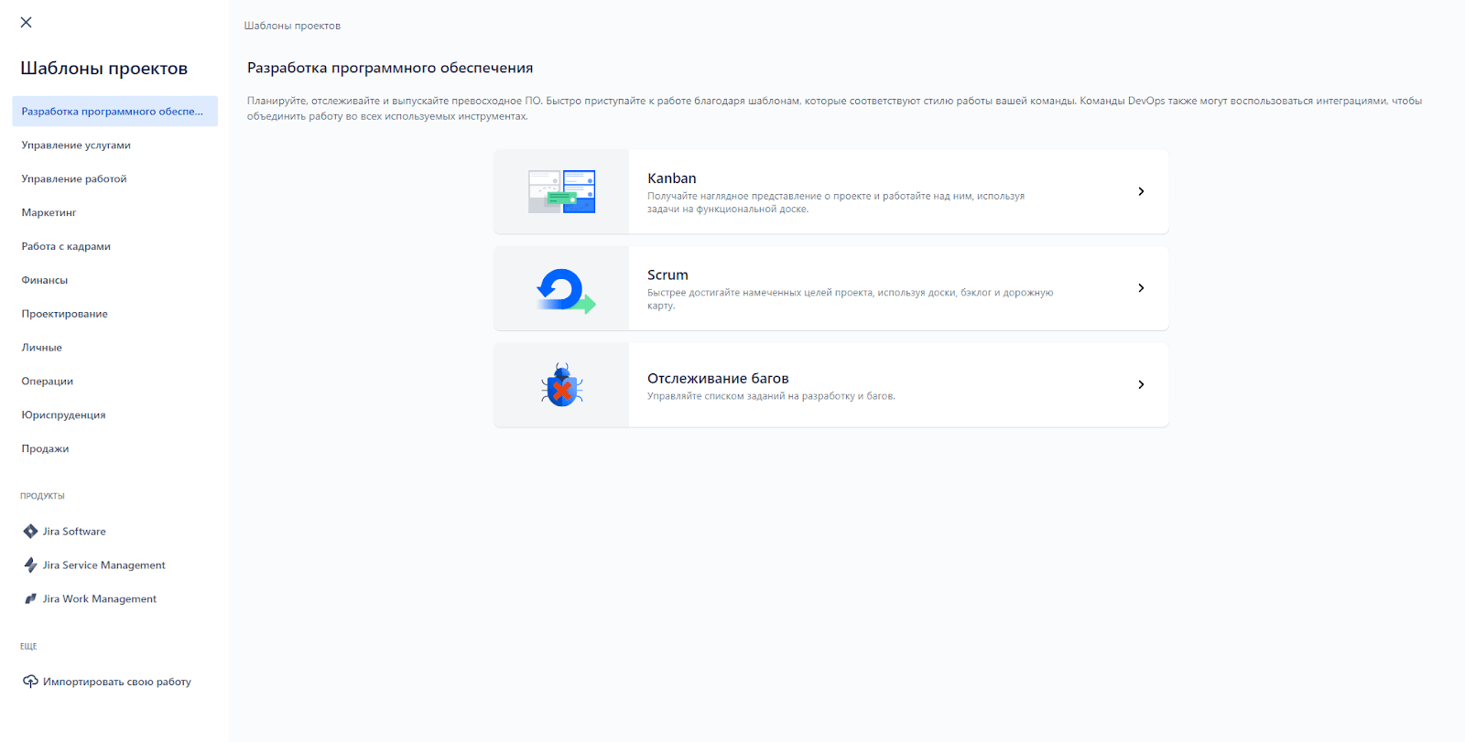
Шаг 1. Jira предлагает на выбор три шаблона проектов, которые подходят для разных методов работы команд:

Slide 46
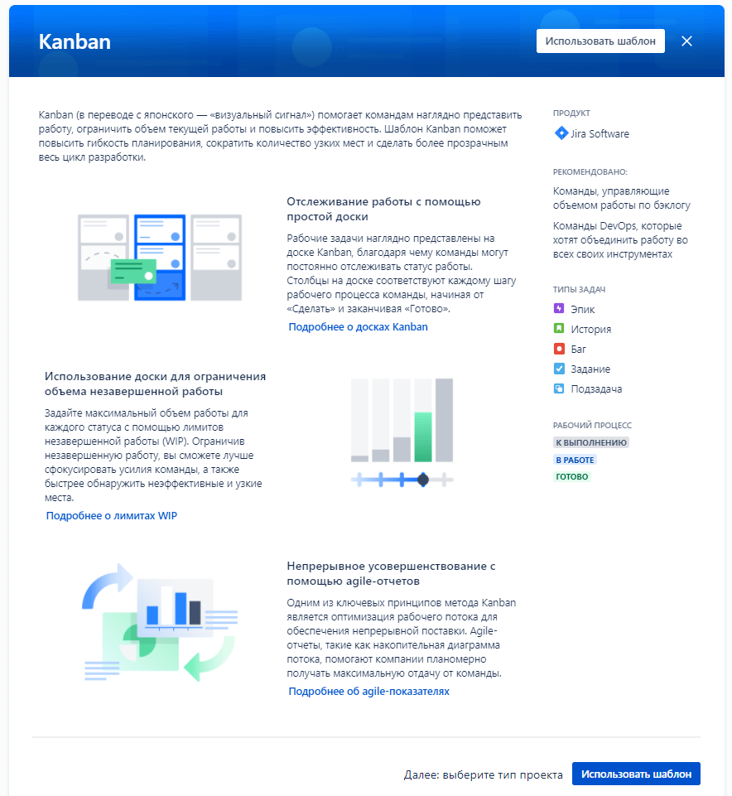
Kanban — шаблон для визуализации процессов, в который входят доски задач и инструмент для установки лимитов. Лимиты помогут не допустить одновременного запуска нескольких проектов, чтобы у команды хватило человеческих ресурсов для работы. Если в компании шесть разработчиков и в каждом проекте задействовано двое из них, то лимит позволит запустить одновременно максимум три проекта.

Slide 47
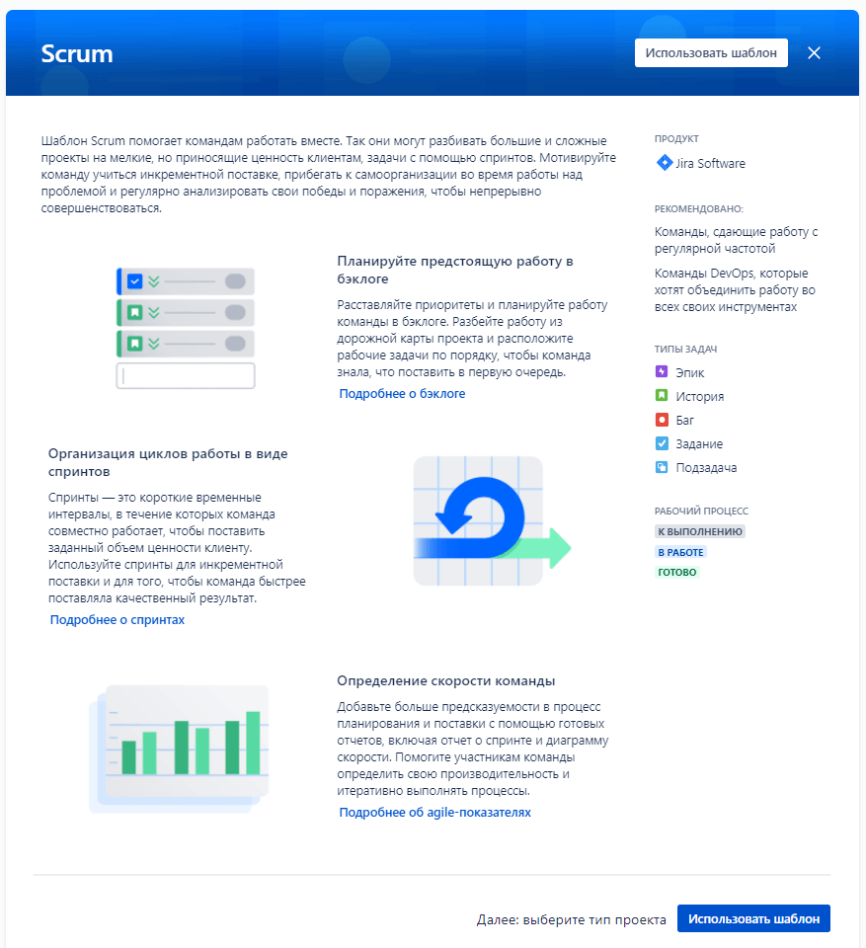
Scrum — шаблон для задач, разбитых на спринты. Тут есть дорожная карта проекта, можно внести задачи в бэклог и отслеживать прогресс внутри каждого спринта.

Slide 48
В первых двух шаблонах рабочий процесс разбит на колонки «К выполнению», «В работе» и «Готово», и в них доступны одинаковые типы задач: эпик, история, баг, задание, подзадача.

Slide 49
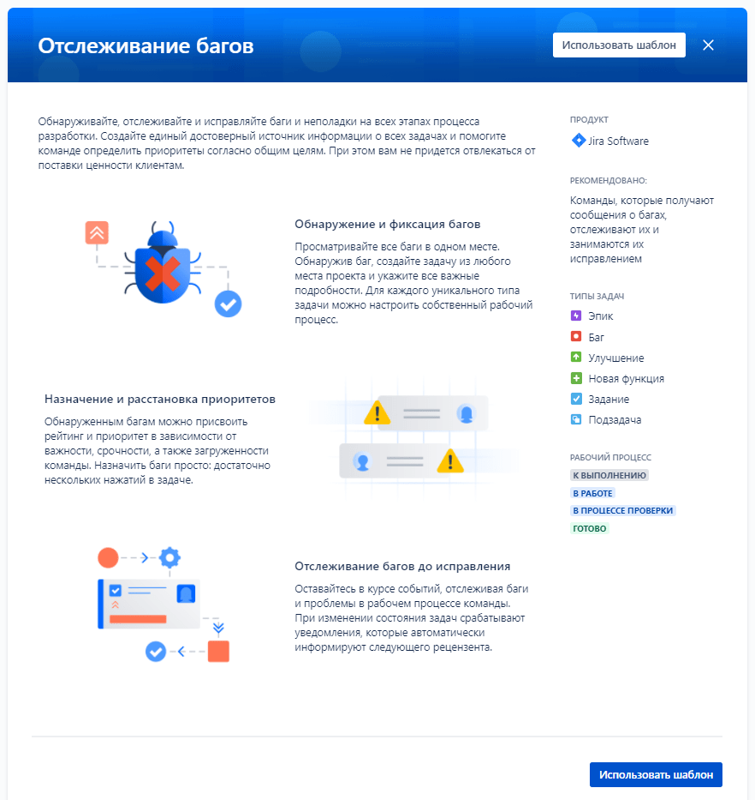
Отслеживание багов — шаблон для оперативного исправления ошибок в проекте. У него расширенная структура: есть дополнительная колонка «В процессе проверки» и типы задач: улучшение, новая функция.

Slide 50
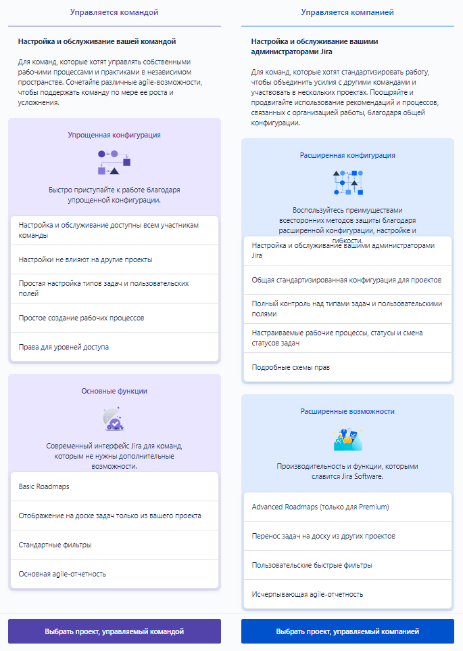
Шаг 2. При выборе шаблонов Kanban и Scrum Jira предлагает выбрать тип управления проектом:
Управляется командой — упрощенный тип, доступен всем участникам команды, а изменение настроек не влияет на другие проекты.
Управляется компанией — расширенный тип, настройками доступа управляют администраторы, проекты связаны друг с другом и есть возможность переноса задач из одного проекта в другой.

Slide 51
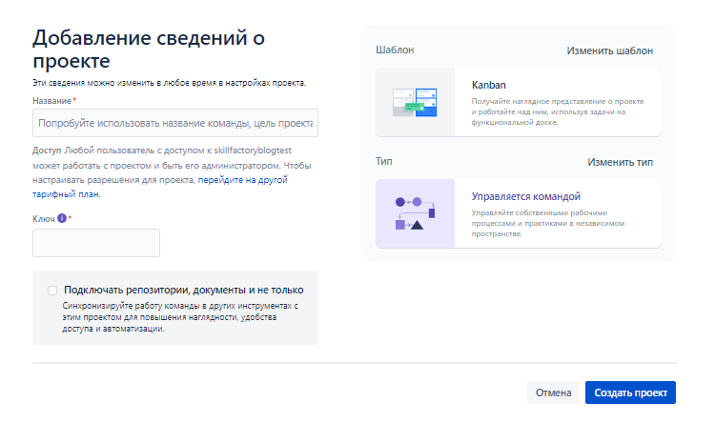
Шаг 3. Проекту присваиваются название и ключ:
Название — это развернутое имя, по которому команда будет распознавать проект.
Ключ — это короткий идентификатор, в его состав автоматически входят первые буквы слов из названия. Например, если назвать проект Some Test, то Jira сгенерирует ключ ST. Также к нему можно добавить номер задачи, например ST001.

Slide 52
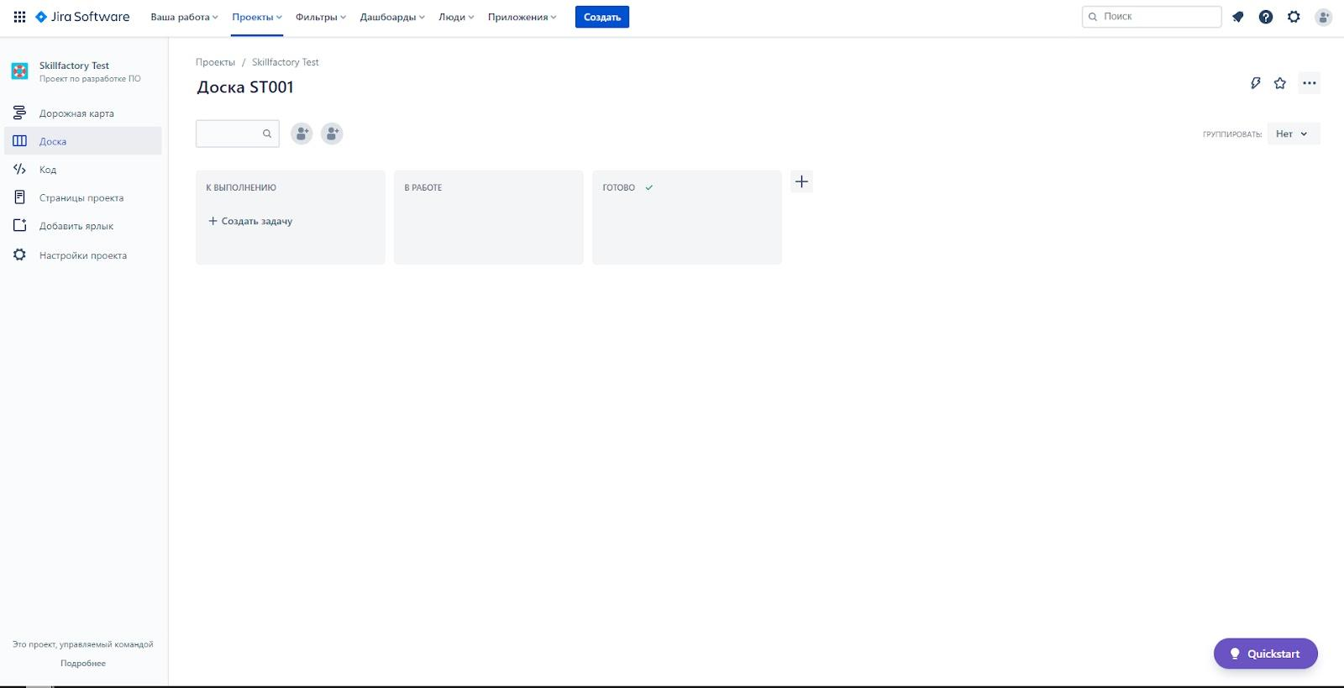
После этого новый проект будет создан, и внутри него уже можно создавать задачи:

Slide 53
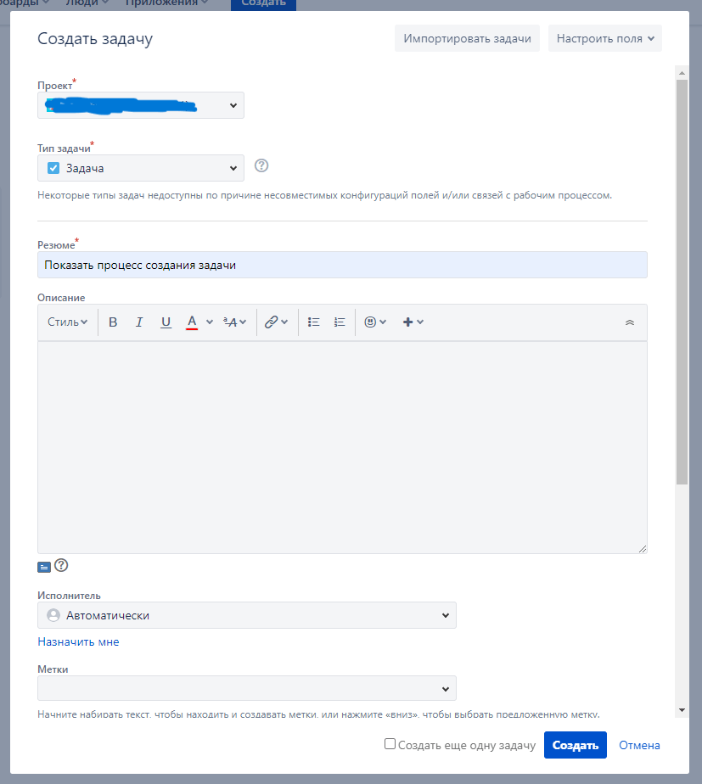
Создание задачи
Добавить задачу в проект можно двумя способами: кликнуть на кнопку «Создать» в верхнем меню или на «+ Создать задачу» в колонке «К выполнению». Во всплывающей форме заполняются атрибуты задачи:

Slide 54
Резюме (Summary) лаконично описывает суть задачи, в этом поле в одном предложении нужно ответить на вопрос: «Что нужно сделать?»
Описание (Description) раскрывает задачу более подробно.
Исполнитель (Assignee) назначается сразу или уже после создания задачи. После того как кто-то из команды назначен исполнителем, задача попадет к нему во вкладку «Ваша работа».
Метки (Labels) добавляются для сортировки задач по признакам — например, по отделам: «Дизайн», «Маркетинг», «Разработка» и так далее.
Автор задачи (Reporter) — это член команды, который ее создал, то есть автор и исполнитель могут быть разными. Как правило, автор — ответственный за выполнение задачи.
Вложение (Attachment) прикрепляется, если описание дополняют документами, иллюстрациями или другими материалами.
Связанные задачи (Linked Issues) прикрепляются, если от выполнения этой задачи зависят другие.

Slide 55
Повышение производительности Jira
Компания Atlassian поддерживает комьюнити пользователей Jira и создает обучающие материалы, с помощью которых легче внедрить этот инструмент в работу. Например, на официальном сайте есть инструкция «Шесть базовых шагов для начала работы с Jira».
Дробить большие задачи на мелкие. В тайм-менеджменте есть прием — разделить слона (большую и трудную задачу) на бифштексы (мелкие и простые задачи), потому что так слона удобнее есть. Этот принцип применим не только к масштабным проектам, но и к простым заданиям, которые выдаются сотрудникам. Если в задаче несколько шагов или действий, стоит разделить ее на подзадачи, каждую из них расписать внятно и подробно, а не пытаться уместить алгоритм выполнения в одном описании, потому что в нем сотрудник может запутаться.
Каждая задача должна состоять из одного понятного действия. Например, «Составить дизайн-макет продукта» — это не задача, а этап работы, который состоит из цепочки действий: провести интервью с заказчиком, создать бриф, собрать референсы, обсудить дизайн с командой разработки, согласовать референсы с заказчиком, создать «рыбу» макета и так далее. Описанные шаги — это даже не половина работы над дизайн-макетом, а только малая часть, и каждый из шагов — отдельная задача.
Комментировать задачи. Комментарии — это архив обсуждений проекта, к которому обращаются, если возникли разногласия или ошибки. Они помогают команде не держать в голове мысли по поводу проекта, а фиксировать их под карточками задач и доносить друг до друга нюансы работы.
Допустим, в проекте возникла ошибка — кнопка в приложении вместо нужной страницы отправляет пользователя на главную. Один из разработчиков вспоминает, что подобная ошибка возникала в работе над предыдущим проектом и в комментариях обсуждали, в чем ее причина и как это можно исправить.
Записывать действия, связанные с изменением проекта. В этом помогут логи — файлы формата .log. Они фиксируют действия внутри проекта в хронологическом порядке. Логи хранятся в Git — системе контроля версий. Сохранение проекта после каждого изменения поможет команде в исправлении ошибок или анализе работы продукта.
Готовиться к спринтам. Подготовка — это составление списка задач, расстановка приоритетов, оценка целей, сроков выполнения работы и сложности. На планирование создатели Jira советуют отводить не менее двух часов в неделю, а при оценке сложности использовать разные способы и обозначения. Например, можно использовать размеры одежды для обозначения величины задач, где XS — это небольшая, простая в решении задача, а XXL — объемная и сложная, которая не решается за один спринт.

Slide 56
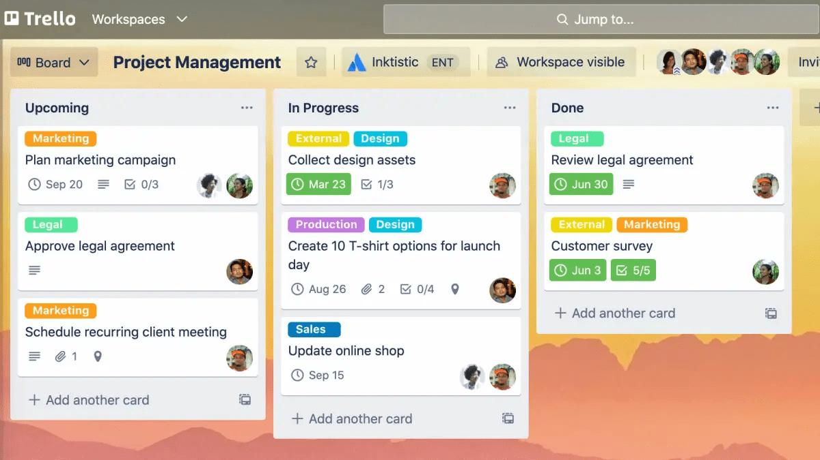
Аналоги Jira
Trello
Это тоже инструмент для управления процессами на основе канбан-досок, который разработали Fog Creek, но в 2017 году его выкупила компания Atlassian, и теперь и Trello, и Jira принадлежат ей. Trello считается интуитивно понятным инструментом, который подходит любым, даже небольшим командам.
Работа, как и в Jira, организована по методу Kanban, задачи располагаются на досках и делятся на колонки: запланированные, в работе и завершенные. Для каждой задачи заводится новая карточка с названием, описанием, метками, исполнителем и другими атрибутами. Но в отличие от задач в Jira, карточки в Trello могут содержать подзадачи, списки или чек-листы.
Azure DevOps (VSTS)

Slide 57
Принципы и особенности оценки (Estimations) в Agile
Принцип 1: высокая скорость оценки
В гибких методологиях сделан акцент на скорость – быстрая разработка, быстрая поставка, оперативная обратная связь. Также и методы оценки задач в Agile в первую очередь должны быть быстрыми. Сама по себе оценка не несет какой-либо бизнес ценности, поэтому в динамичном итеративном процессе логично сделать ее с наименьшими трудозатратами, как можно дешевле и оперативнее. Оценка пользовательских историй в Agile не будет чем-то незыблемым на основе чего будет раз и навсегда фиксироваться бюджет проекта. Тут важно получить реальные результаты выпустив продукт или проведя демо для заказчика и при необходимости скорректировать методы оценки на их основе.
Принцип 2: командная работа
Agile, это командная работа, поэтому и большинство методов оценки тут являются групповыми. В процессе участвуют все вовлеченные в разработку члены команды, аккумулируется информация и мнения различных экспертов. Если речь идет про Scrum, то в оценке бэклога будет принимать участие вся Scrum Team.
Совместные методы оценки также дают возможность каждому члену команды комфортно себя чувствовать при высказывании своего мнения, выдвижении предположений по сложности той или иной задачи. Итоговая оценка – это мнение и ответственность всей команды и у отдельных участников нет потребности пререстраховываться, закладывая на всякий случай побольше времени.
Принцип 3: относительные единицы измерения
Следующая особенность методов оценки в Agile, это использование относительных единиц измерения. При использовании гибких методологий мы не считаем напрямую рубли, доллары, дни, килограммы и т.п. Для оценки могут используются какие-либо маркеры, точки, карты с числами, цвета и т.д., что дает хорошую возможность сравнивать различные задачи друг с другом напрямую и качественно. При этом мы избегаем каких-либо ассоциаций и привязки к дополнительным абстрактным величинам, например, дням.
Например, если мы оценили задачу и получили трудозатраты 100000$, то мы невольно задумаемся много это или мало и это может повлиять на конечную оценку. При этом если задачу оценили в 100 story points (очков, баллов, попугаев), то само по себе это значение еще ничего не говорит, он работает только в сравнении с другой задачей и в этом случае оценка не искажается.

Slide 58
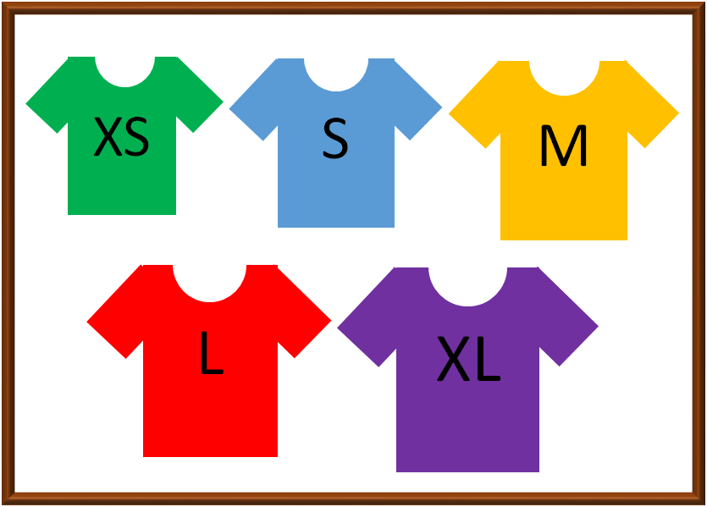
Методы оценки
Метод 1: T-Shirt Sizes (Размеры футболки)
В качестве единицы измерения в этой технике используется размер футболки: XS, S, M, L, XL. Команда принимает решение о размере той или иной пользовательской истории в ходе совместной открытой дискуссии. В случае неопределенности, возможно применение голосования. При желании можно договориться о соотношении «размеров», например, S это до 2 XS, M это до 2 S и так далее.
Как правило первые несколько задач оцениваются предварительно. Далее начинает вырисовываться картина о степени декомпозиции историй. В итоге мы находим самые мелкие относительно остальных задачи и они принимаются за XS . После этого остальные задачи оцениваются с точки зрения насколько они больше XS. В зависимости от этого им присваивается определенный размер S, M, L или XL.
Также можно договориться, что у нас есть, например, большой размер XXL. Присвоение истории этого размера говорит, что на самом деле мы не можем оценить задачу и она нуждается в дальнейшей декомпозиции и\или уточнении.
Данная техника является довольно быстрой и ее можно использовать для оценки большого количеством user story за одну сессию. С ее помощью вполне реально за час оценить 15-20 историй.

Slide 59
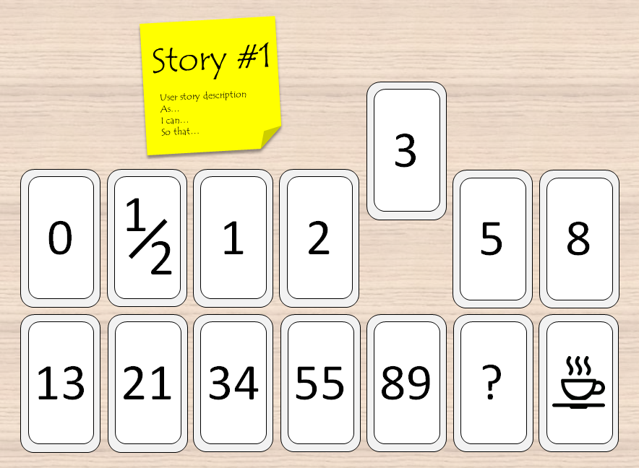
Метод 2: Planning Poker (Покера планирования)
Это одна из самых популярных техник оценки. Участники процесса используют специально пронумерованные карты (подобные игральным), чтобы голосовать с их помощью за оценку user story. Обычно для «покера» используются карты с числами Фибоначчи (0, 1, 2, 3, 5, 8, 13, 21, 34, 55, 89), но возможны и другие варианты.
Процесс оценки выглядит следующим образом:
Каждый участник получает колоду карт с числовыми значениями для оценки, изображением «?» (запрос уточнения задачи) и «чашки кофе» (требование перерыва).
Product Owner делает краткий анонс очередной пользовательской истории и отвечает на вопросы команды по данной задаче.
Участники «покера» выбирают карту с подходящей по их мнению оценкой и кладут их рубашкой вверх (чтобы не влиять на выбор друг друга).
После того, как все члены команды выбрали свои оценки карты одновременно переворачиваются.
Участникам с самыми низкими и высокими оценками делают краткие комментарии объясняя свой выбор оценки.
В итоге процесса обсуждения команда приходит к единому решению и после этого переходит к следующей пользовательской истории.
Planning Poker одна из самых точных техник оценки, но подходит для сравнительно небольшого количества задач. В течение часовой сессии таким способом можно оценить 4-10 историй.

Slide 60
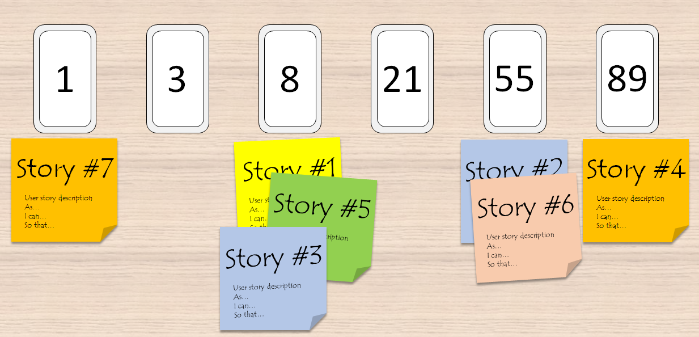
Метод 3: Bucket System (Система "ведерок") В этой методике используется принцип похожий на Planning Poker - задачи оцениваются и помещаются с ведерки с соответствующим размером. Для указания размера также можно использовать числа Фибоначчи. Однако у этих методов есть принципиальное различие – в Bucket System после начального масштабирования задач, процесс задачи разделяются между участниками для оценки.
Процесс оценки выглядит так:
Все истории, которые требуется оценить, выписываются на карточки.
На столе или доске выстраивается последовательность из «ведерок» для задач различного размера.
Команда выбирает по очереди 3-5 произвольные карточки с задачами и оценивает их в ходе открытого обсуждения сравнивая и выстраивая их друг относительно друга.
Задачи помещаются в соответствующие «ведра» задавая общий масштаб и ориентиры для последующих оценок.
Далее все оставшиеся задачи поровну разделяются между всеми участниками и оцениваются ими самостоятельно, с учетом полученной шкалы измерений.
Если кто-то из членов команды затрудняется оценить какую-либо историю, то он передает ее другому.
Данный метод (в отличие от Покера планирования) может использоваться для быстрой оценки очень большого числа задач (от 50) и с большим количеством участников.

Slide 61
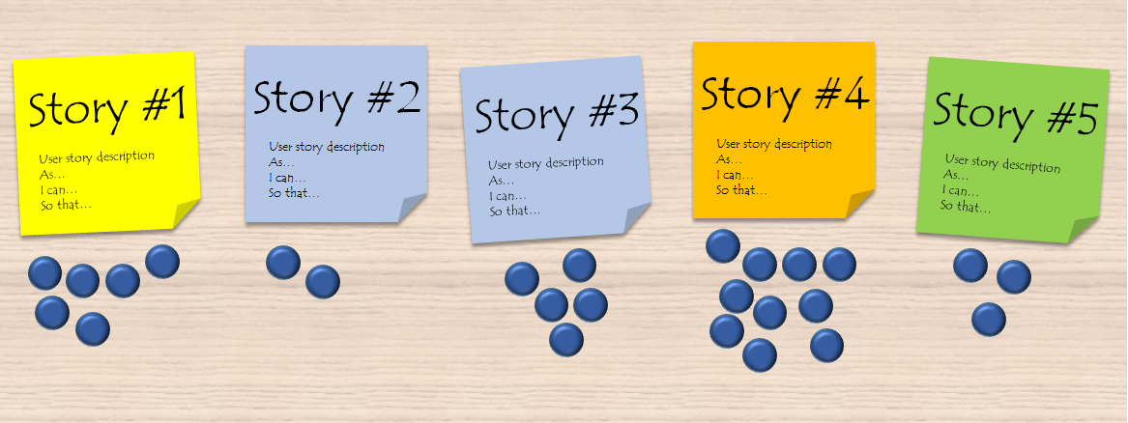
Метод 4: Dot-voting (Голосование по точкам) Этот способ предполагает использование специальных «точек», которые показывают голоса участников\баллы оценки поставленные для той или иной задачи. В качестве таких «точек» могут использоваться: наклейки, стикеры, магниты, точки\штрихи проставленные маркерами.
Этапы процесса оценки:
Все оцениваемые User Stories выписываются на отдельные карточки и размещаются на столе\доске.
Для выполнения оценки каждый из участников получает одинаковое количество «точек». Каждый член команды распределяет свои «точки» между задачами как он считает нужным, учитываю, что чем больше «точек», тем сложнее задача и тем больше на нее необходимо времени.
После того как каждый участник сделал свою оценку и распределил все свои «точки», подсчитывается общее количество точек выставленных для каждой пользовательской истории. В результате все задачи ранжируются между собой по количеству «точек».
Данный метод является очень простым и быстрым, он будет эффективно работать для оценки небольшого количества историй (до 8-10).

Slide 62
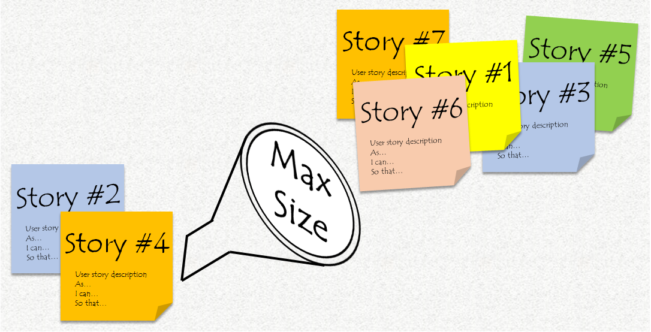
Метод 5: Maximum Size or Less (Разделение до максимального размера или меньше)
В рамках этой техники участники процесса оценки вначале определяют максимально возможный размер для задачи в бэклоге. Чаще всего в качестве максимального значения выбирается 1 человеко-день (1 FTE). В этом случае самые большие задачи должны требовать для их выполнения не более 1 дня.
Далее процесс оценки выглядит следующим образом:
Каждая история обсуждается всеми участниками, чтобы ответить на вопрос: оцениваемая задача больше максимального значения или меньше\равна ему?
Если данная история больше максимального размера, то группа декомпозирует ее на подзадачи и повторяет процесс с оценки для составных частей.
Процесс продолжается пока все оцениваемые задачи не окажутся в разрешенном диапазоне размеров – будут равны или будут меньше выбранного за максимальное значения.
Этот метод оценки также очень прост в использовании и с его помощью команда способна за справиться с 15-30 задачами (в зависимости от сложности и опыта декомпозиции).

Slide 63
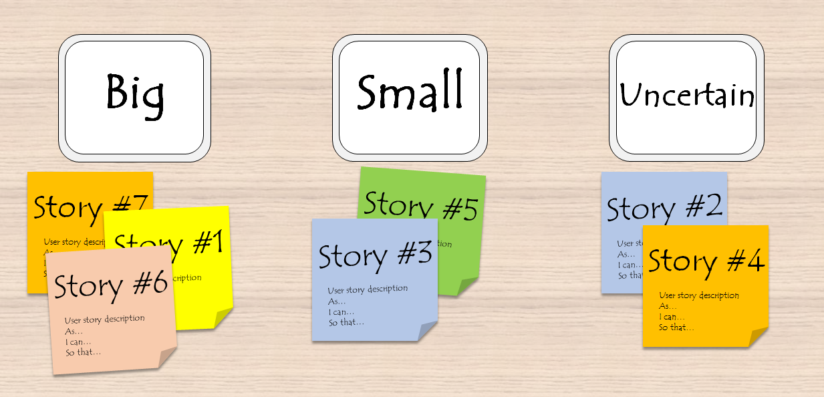
Метод 6: Big/Small/Uncertain (Большой/Малый/Неопределенный)
Данный метод похож на технику Bucket System, основное различие состоит в том, что в этом случае используется только 3 ведра: большой размер, малый размер, неопределенный размер задачи.
Процесс оценки:
Все оцениваемые истории обсуждаются участниками и помещаются в одну из трех категорий Big/Small/Uncertain.
Сначала группа проводит групповое обсуждение нескольких первых задач (3-5), определяя масштаб и ориентиры для каждой категории.
Затем, подобно Bucket System, оставшиеся истории распределяются между участниками и оцениваются самостоятельно, что сильно ускоряет процесс.
Это одна из самых быстрых техник оценки. Она позволяет оценить за одну сессию большое количество историй (от 50) и позволяет привлекать к процессу одновременно много участников.

Slide 64
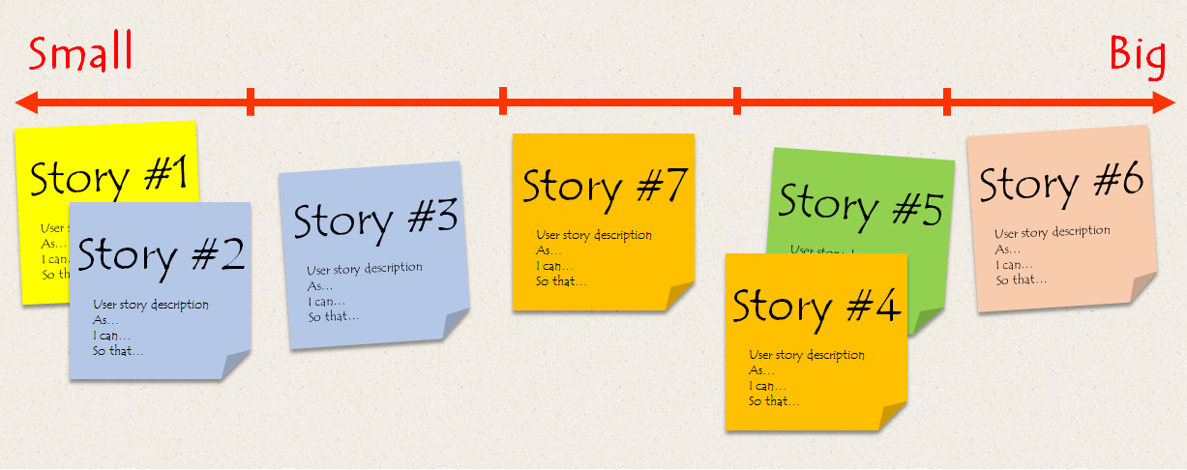
Метод 7: Ordering Rule (Выстраивание порядка)
Данный метод представляет собой пошаговую игру, цель которой выстроить все задачи друг относительно друга на единой шкале размера.
Процесс оценки:
Сначала все оцениваемые истории выписываются на карточки.
Карточки с задачами случайным образом размещаются на столе или доске со шкалой, на границах которой указаны «малый размер» и «большой размер».
Каждый участник по очереди совершает свой «ход» оценки. Такой «ход» включает одно из следующих возможных действий: переместить любую историю по шкале на одно деление (т.е. поменять оценку на более низкую или высокую), обсудить историю с коллегами, пропустить свой «ход».
В результате «ходов» сотрудников задачи могут перемещаться по доске, их оценка друг относительно друга уточняется.
Когда все участники пропускают свой «ход», процесс оценки завершается. Все задачи распределены по шкале между значениями «малый размер» и «большой размер».
Этот метод довольно эффективен для оценки небольшого количества задач (5-15). Участники вовлечены в общий геймифицированный процесс и изменяя положения историй относительно друг друга добиваются высокой точности оценки.

